Slide 1
第六章 传输层
计算机网络课程组

Slide 2
本章目标
掌握传输层服务原理
传输层复用和分用
可靠数据传输
流量控制
拥塞控制
掌握因特网传输层协议：
UDP协议
TCP协议
了解套接字编程

Slide 3
本章内容
6.1 传输服务
6.2 传输协议的要素
6.3 传输层拥塞控制
6.4 无连接传输：UDP
6.5 面向连接的传输：TCP
6.6 TCP拥塞控制
6.7 拥塞控制的发展
6.8 传输层协议的发展
概述
提供给上层的服务
传输服务原语
套接字编程（自学）

Slide 4

概述：传输层的位置
传输层位于应用层和网络层之间：
基于网络层提供的服务，向分布式应用程序提供通信服务
按照因特网的“端到端”设计原则：
应用程序只运行在终端上，即不需要为网络设备编写程序
站在应用程序的角度：
传输层应提供进程之间本地通信的抽象：即运行在不同终端上的应用进程仿佛是直接连在一起的
application
transport
network
data link
physical
application
transport
network
data link
physical
application
transport
network
data link
physical

Slide 5

概述：不同终端上的进程如何通信？
设想在应用程序和网络之间存在一扇“门”：
需要发送报文时：发送进程将报文推到门外
门外的运输设施（因特网）将报文送到接收进程的门口
需要接收报文时：接收进程打开门，即可收到报文
在TCP/IP网络中，这扇“门”称为套接字（socket），是应用层和传输层的接口，也是应用程序和网络之间的API
application
socket
application
controlled by
app developer
process
process
transport
transport
network
network
controlled
by OS
link
Internet
link
physical
physical
Notes:
不同终端上的进程当然不是直接连在一起的，那它们之间是如何通信的呢？

Slide 6
传输层和网络层的关系：一个类比例子
设想A家庭有12个孩子，B家庭也有12个孩子，他们每周通过手写信件进行联系：
A家庭推选Ann，B家庭推选Bill，分别负责各自家庭的信件收发
Ann和Bill定期收集家庭中其他孩子的信件，投递到门口的邮筒里
Ann和Bill定期打开家庭邮箱，取出里面的信件，分发给其他孩子
邮政系统负责将邮筒里的信件投递到收信人的家庭邮箱里
类比：
进程 = 孩子
进程间通信 = 孩子之间通信
应用报文 = 信件
传输层 = Ann 和 Bill（提供人到人的服务）
终端 = 家庭住宅
网络层 = 邮政系统（提供门到门的服务）
传输层依赖网络层服务，并扩展网络层服务
Notes:
假设终端上运行了多个进程，到达终端的报文如何交付给应用进程呢？可以用手写信件通信做一个类比

Slide 7
本章内容
6.1 传输服务
6.2 传输协议的要素
6.3 传输层拥塞控制
6.4 无连接传输：UDP
6.5 面向连接的传输：TCP
6.6 TCP拥塞控制
6.7 拥塞控制的发展
6.8 传输层协议的发展
概述
提供给上层的服务
传输服务原语
套接字编程（自学）

Slide 8

传输层提供什么服务？
因特网的网络层提供“尽力而为”的服务：
网络层尽最大努力在终端间交付分组，但不提供任何承诺
具体来说，不保证交付，不保证按序交付，不保证数据完整，不保证延迟，不保证带宽等
传输层的有所为、有所不为:
传输层可以通过差错恢复、重排序等手段提供可靠、按序的交付服务
但传输层无法提供延迟保证、带宽保证等服务
application
transport
network
data link
physical
network
data link
physical
network
data link
physical
logical end-end transport
network
data link
physical
network
data link
physical
network
data link
physical
network
data link
physical
application
transport
network
data link
physical
Notes:
传输层依赖并扩展网络层的服务，那么因特网的网络层提供了什么服务呢？
由于传输服务建立在网络服务之上，因此传输层能够提供的服务会受限于网络服务。比如，网络层不保证延迟和带宽，则传输层也无法保证延迟和带宽。
然而，传输层可以在某些方面增强网络层的服务，比如，传输层可以通过重传报文段和对报文段排序等提供可靠和按序的数据交付。当然，传输层也可以选择什么也不做，就像Ann和Bill那样，信件丢了就丢了，只是将收到的信件分发给收信人。目前，因特网在传输层上提供两种服务供应用选择（见下一张片子）。

Slide 9
因特网传输层提供的服务
最低限度的传输服务：
将终端-终端的数据交付扩展到进程-进程的数据交付（6.3节）
报文检错
增强服务：
可靠数据传输
流量控制
拥塞控制
因特网传输层通过UDP协议和TCP协议，向应用层提供两种不同的传输服务：
UDP协议（6.4节）：仅提供最低限度的传输服务
TCP协议（6.5节，6.7节）：提供基础服务和增强服务
Notes:
思考：为什么传输层上提供这样两种服务？什么样的应用需要什么样的服务？
对于当时的应用来说，这两种服务就足够了。电子邮件、文件传输、网络新闻、web应用等，传输的数据量大、有按序正确传输的要求，需要TCP服务；域名系统、简单网络管理等基于单个报文请求/响应类的应用，UDP服务就足够了。等后来出现了多媒体应用，才发现这两种服务都不合适。在刚开始设计网络的时候，没有人预料到网络会发展到这么大的规模、会支持这么多的应用，所以在设计上有很多的局限性，包括也没有考虑到安全的问题。在随后的几十年中，人们一直在不停地对网络设计进行改进，包括新的功能和协议被提出，已有的协议被修改甚至废弃。

Slide 10
本章内容
6.1 传输服务
6.2 传输协议的要素
6.3 传输层拥塞控制
6.4 无连接传输：UDP
6.5 面向连接的传输：TCP
6.6 TCP拥塞控制
6.7 拥塞控制的发展
6.8 传输层协议的发展
概述
提供给上层的服务
传输服务原语
套接字编程（自学）

Slide 11
传输层服务原语
一个简单面向连接传输服务的原语示例
监听(LISTEN) —— 当有进程试图连接时进入阻塞模式
连接(CONNECT) —— 服务器与客户端建立连接
发送(SEND) —— 发送信息
接受(RECEIVE) —— 接受信息，当一个TPDU数据到达时进入阻塞模式
断开(DISCONNECT) —— 释放连接

Slide 12
传输层服务原语
面向连接服务原语样式举例:
Connum = LISTEN(local）
Connum = CONNECT(local,remote)
Status = SEND(connum,buffer,bytes)
Status = RECEIVE(connum,buffer,bytes)
Status = DISCONNECT(connum)

Slide 13
传输层服务原语
一个简单非连接传输服务的原语示例
发送至(SENDTO) —— 向任意的目标方发送信息
接受于(RECIEVEFROM) —— 接收来自于任意源的信息
面向连接服务原语样式举例:
Status = SEND(local,remote,buffer,bytes)
Status = RECEIVEFROM(local,remote,buffer,bytes)

Slide 14
本章内容
6.1 传输服务
6.2 传输协议的要素
6.3 传输层拥塞控制
6.4 无连接传输：UDP
6.5 面向连接的传输：TCP
6.6 TCP拥塞控制
6.7 拥塞控制的发展
6.8 传输层协议的发展
概述
提供给上层的服务
传输服务原语
套接字编程（自学）

Slide 15
如何创建一个网络应用？
如何创建一个网络应用：
编写一个分布式程序，使其运行在不同的端系统上，并通过网络通信
选择一种应用程序体系结构：
传统及主流的是客户-服务器体系结构（C/S）
有一台总是在线的主机，运行一个服务器程序(server)，服务器主机具有永久的、众所周知的地址
用户终端上运行一个客户程序（client），需要时主动与服务器程序通信，请求服务
客户只与服务器通信，客户之间不通信
client/server

Slide 16
进程如何标识自己
每个进程需要一个标识，以便其它进程能够找到它
问题：可以用进程所在主机的地址来标识进程吗？
回答：不能！因为同一个主机上可能运行着许多进程
端口号（port number）：
端口号被用来区分同一个主机上的不同进程
因此，进程标识包括：
主机地址
主机上与该进程关联的端口号

Slide 17
应用编程接口：socket API
Socket API于1981年在BSD UNIX 4.1中引入，此后成为编写因特网程序的标准接口
应用需显式地创建、使用和释放套接字
采用客户-服务器模式：
客户总是主动发起通信的一方，服务器始终在等待客户的服务请求到来
应用可以通过socket API调用两种传输服务:
不可靠的数据报服务：由UDP协议实现
可靠的字节流服务：由TCP协议实现

Slide 18
本节使用的应用例子：回音服务
客户程序从键盘读入一行字符（数据），发送给服务器
服务器接收数据，然后将收到的数据回送给客户
客户接收回送的数据，在屏幕上显示出来

Slide 19
套接字地址：通用地址
套接字API接口的地址类型，作为不同类型套接字地址的“虚父类”
在套接字API的定义中使用
调用时为防止编译错误需要做强制类型转换
sa_family是2字节的地址家族，一般采用“AF_xxx”形式，常用地址类
UNIX域套接字(本地进程间通信，比管道效率高)
IPv4
IPv6
struct
sockaddr{ /* struct to hold an address*/
u_char sa_len; /*total length*/
u_short sa_family; /*type of address*/
char sa_data[14]; /*value of address*/
}
Notes:
第三条可以参见后续代码

Slide 20
套接字地址：IPv4地址
sin_family：AF_INET(IPv4)，编程时实际使用地址类型
sin_port：存放端口号(按照网络字节序存储)
sin_addr：存放32位IP地址(无符号整数)
sin_zero：为与sockaddr大小兼容而保留的空字节
struct sockaddr_in { //struct to hold an address
sa_family_t sin_family; //always AF_INET
in_port_t sin_port; //protocol port number: uint16_t
struct in_addr sin_addr; //IP address
char sin_zero[8]; //unused(set to zero)
};
struct in_addr {
in_addr_t s_addr; //IPv4 address (uint32_t)
};

Slide 21
创建套接字：socket()
客户或服务器调用socket()创建本地套接字，返回套接字描述符
domain指明网络层地址类型
type指明传输层协议：
SOCK_STREAM代表TCP字节流
SOCK_DGRAM代表UDP数据报
#include <sys/socket.h>
int socket(
int domain, /* AF_UNIX, AF_INET, etc. */
int type, /* SOCK_STREAM, SOCK_DGRAM */
int protocol); /* usually zero */
/* Returns file descriptor or -1 on error (sets errno) */

Slide 22
套接字描述符
Linux系统中程序通过访问套接字描述符来进行套接字通信
套接字描述符在类型上与文件描述符完全兼容
在套接字描述符上的发送、接收数据的行为可以用文件读写调用完成
read从描述符fd中读取(接收)长度为返回值的字节数至buf中
write向描述符fd中写入(发送)buf中长度为返回值的字节数
#include <unistd.h>
int read(int fd, void *buf, size_t count);
int write(int fd, void *buf, size_t count);
Notes:
事实上，对套接字描述符的读写行为有可能会引发short count现象，即返回值比实参count小，这种现象在初次接触套接字编程时可以不提及

Slide 23
绑定套接字地址：bind()
用来将服务器本地套接字地址sa与描述符socket_fd绑定
客户程序不需要调用bind()，操作系统将为其在1024～5000之间分配一个端口号
#include <sys/socket.h>
int bind(
int socket_fd,
const struct sockaddr *sa,
socklen_t sa_len);
/* Returns 0 if OK or -1 on error (sets errno) */

Slide 24
关闭套接字：close()
客户和服务器调用close()关闭一个套接字
当实参fd为TCP套接字描述符时：
调用close()会引起本地进程向远程进程发送关闭连接的消息
当实参fd为UDP套接字描述符时：
调用close()会引起为此描述符分配的资源被内核释放
#include <unistd.h>
int close(int fd);
/* Returns 0 if OK or -1 on error */

Slide 25
使用UDP套接字实现回音服务
客户或服务器调用sendto()发送数据：
数据在buff中，长度为nbytes字节
对方通信进程的地址在to中
客户或服务器调用recvfrom()接收数据：
收到的数据放在buff中
对方通信进程的地址在from中
#include <sys/socket.h>
ssize_t sendto(
int socket_fd,
const void *buff,
size_t nbytes,
int flags, /* usually 0 */
const struct sockaddr *to,
socklen_t *addrlen,
);
/*Return number of bytes written if OK or -1 on error*/
#include <sys/socket.h>
ssize_t recvfrom(
int socket_fd,
void *buff,
size_t nbytes,
int flags, /* usually 0*/
struct sockaddr *from,
socklen_t *addrlen,
);
/*Return number of bytes read if OK or -1 on error*/

Slide 26
基于UDP的套接字通信流程
客户端
socket
socket
服务端
bind
request
While(true)
sendto/
recvfrom
recvfrom
/sendto
输出至
显示器
或其他
外设
reply
write
read
EOF
recvfrom收到的消息可以来自不同的客户端；
sendto即为一次服务，返回后继续为下个客户端服务
close
Notes:
客户端的EOF代表用户在键盘输入Ctrl+D，对套接字调用了close
服务端对客户端提供先来先服务
无连接服务不需要监听、建立连接，只需要bind绑定本地服务地址

Slide 27
UDP回音服务端代码：main
1 int main(int argc, char **argv){
2 char mesg[MAXLINE];
3 int sockfd, n, len;
4 struct sockaddr_in cliaddr, servaddr;
5
6 sockfd = socket(AF_INET, SOCK_DGRAM, 0);
7 bzero(&servaddr, sizeof(servaddr));
8 servaddr.sin_family = AF_INET;
9 servaddr.sin_addr.s_addr = htonl(INADDR_ANY);
10 servaddr.sin_port = htons(SERV_PORT);
11
12 bind(sockfd, (struct sockaddr *) &servaddr, sizeof(servaddr));
13
14 for ( ; ; ) {
15 len = sizeof(cliaddr);
16 n = recvfrom(sockfd, mesg, MAXLINE, 0, cliaddr, &len);
17 sendto(sockfd, mesg, n, 0, cliaddr, len);
18 }
19 }
Notes:
第6行 AF_INET指IPv4协议地址，SOCK_DGRAM指传输层UPP协议
第7行 bzero用来初始化地址结构体
第9、10行 htonl和htons分别用来将IP地址和端口号转化为网络字节序；INADDR_ANY指多接口服务器的任意一个网卡的IP地址
第16行 收到从客户端(地址信息在cliaddr中)发来的消息
第17行 将消息返回客户端
注意：本代码没有考虑出错处理

Slide 28
UDP回音客户端代码：Part 1
1 int main(int argc, char **argv){
2 int sockfd, n;
3 struct sockaddr_in servaddr;
4 char sendline[MAXLINE], recvline[MAXLINE + 1]; 5 if (argc != 2){
fprintf(stderr, %s\n, "usage: echoCli <IPaddress>");
exit(EXIT_FAILURE);
8 }
9 sockfd = socket(AF_INET, SOCK_DGRAM, 0);
10 bzero(&servaddr, sizeof(servaddr));
11 servaddr.sin_family = AF_INET;
12 inet_pton(AF_INET, argv[1], &servaddr.sin_addr);
13 servaddr.sin_port = htons(SERV_PORT);

Slide 29
UDP回音客户端代码：Part 2
14 while (fgets(sendline, MAXLINE, stdin) != NULL) {
15 sendto(sockfd, sendline, strlen(sendline), 0,
(struct sockaddr *)servaddr, sizeof(servaddr));
16 n = recvfrom(sockfd, recvline, MAXLINE, 0, NULL, NULL);
17 recvline[n] = 0;
18 fputs(recvline, stdout);
19 }
20 exit(0);
21 }
Notes:
第14行从标准输入流得到1行输入
第15行将用户一行输入发送至服务端
第16行收到服务端的回音，无需显式说明服务器地址
第18行将服务器的消息显示在标准输出上

Slide 30
使用TCP套接字实现回音服务
使用TCP套接字编程时，可将TCP连接想像成一对套接字之间的一条封闭管道：
发送端TCP将要发送的字节序列从管道的一端（套接字）送入
接收端TCP从管道的另一端（套接字）取出字节序列
在管道中传输的字节不丢失，并保持顺序
process
process
由应用开发者控制
由应用开发者控制
socket
socket
TCP with
buffers,
variables
TCP with
buffers,
variables
由操作系统控制
由操作系统控制
internet
主机
主机

Slide 31
服务器使用多个套接字服务客户
服务器进程在监听套接字上等待客户的连接请求
客户进程创建一个本地套接字，与服务器的监听套接字通信：
在此过程中，客户TCP向服务器TCP发送连接请求
收到连接请求后，服务器进程创建一个临时套接字（称连接套接字）和一个新的服务器进程，与客户进程通信
服务器进程回到监听套接字上继续等待：
此举允许服务器同时服务多个客户
客户服务结束后，服务器销毁进程，关闭连接套接字

Slide 32
TCP服务器监听套接字：listen()
将主动套接字转变为被动套接字，进入监听状态
backlog设定了监听队列长度
#include <sys/socket.h>
int listen(
int socket_fd;
int backlog;) //maximum connection queue length
/* Returns 0 if OK or -1 on error */

Slide 33
TCP套接字系统调用：accept()
服务端从已建立连接的队列中出队列一个客户端
返回值是用来和客户端交换数据的套接字描述符，需要在通信完毕后调用close关闭
返回时客户端的IP地址和端口可在cliaddr中访问
#include <sys/socket.h>
int accept(
int socket_fd,
struct sockaddre *cliaddr, /* client address */
socklen_t *addrlen); /* address struct length */
/* Returns file descriptor or -1 on error */

Slide 34
TCP套接字系统调用：connect()
客户端调用connect向服务器发起建立连接的请求
服务器的IP地址和端口信息在servaddr中
三次握手的过程导致connect的调用是阻塞的
#include <sys/socket.h>
int connect(
int socket_fd,
const struct sockaddr *servaddr, /* server address */
socklen_t *addrlen); /* address struct length */
/* Returns 0 or -1 on error */

Slide 35
回音服务
服务端在SERV_PORT（9999）监听
客户端在终端下运行命令
#echoCli <Server IPaddress>
c:Hello
s:Hello
c:Bye
s:Bye
c:Ctrl+D
#
Notes:
#为shell提示符
c:指客户端输入
s：指服务端返回的输出
Ctrl为键盘Control键
Ctrl+D指标准输入流的结束EOF

Slide 36
基于TCP的套接字通信流程
socket
服务端
客户端
socket
bind
connect
listen
write
/read
while(true)
accept
同时输出至标准输出
结束服务，继续为下个客户端服务
write
read
EOF
read
/write
EOF
close
close
Notes:
客户端的EOF代表用户已在键盘按下Ctrl + D，可以对数据通信套接字调用close
服务端的EOF代表客户端已不再需要服务，可以调用close关闭套接字
accept及其后续流程处于while(true)的死循环中，对客户端提供先来先服务

Slide 37
TCP回音服务端代码：main
1 int main(int argc, char **argv){
2 int listenfd, connfd;
3 socklen_t clilen;
4 struct sockaddr_in cliaddr, servaddr;
5
6 listenfd = socket(AF_INET, SOCK_STREAM, 0);
7 bzero(&servaddr, sizeof(servaddr));
8 servaddr.sin_family = AF_INET;
9 servaddr.sin_addr.s_addr = htonl(INADDR_ANY);
10 servaddr.sin_port = htons(SERV_PORT);
11 bind(listenfd, (struct sockaddr *) &servaddr, sizeof(servaddr));
12 listen(listenfd, LISTENQ);
13
14 for ( ; ; ) {
15 clilen = sizeof(cliaddr);
16 connfd = accept(listenfd, (struct sockaddr *) &cliaddr, &clilen);
17 str_echo(connfd); /* process the request */
18 }
19 }
Notes:
第2行 listenfd是监听套接字，connfd是与客户端数据通信的套接字
第6行 AF_INET指IPv4协议地址，SOCK_STREAM指传输层TCP协议
第7行 bzero用来初始化地址结构体
第9、10行 htonl和htons分别用来将IP地址和端口号转化为网络字节序；INADDR_ANY指多接口服务器的任意一个网卡的IP地址
第16行 从已建立连接的客户端队列中返回一个客户端，返回数据通信套接字，在这个套接字上为这个客户端提供回音服务
第17行 str_echo用来实现回音服务
注意：本代码没有考虑出错处理

Slide 38
服务端通过sockfd提供回音服务
1 void str_echo(int sockfd)
2 {
3 ssize_t n;
4 char buf[MAXLINE];
5 6 again:
7 while ( (n = read(sockfd, buf, MAXLINE)) > 0)
8 write(sockfd, buf, n); 9 if (n < 0 && errno == EINTR)
10 goto again; //soft interrupt, try again
11 else if (n < 0){
12 perror(“fail to read");
13 exit(EXIT_FAILURE);
14 }
Notes:
第7、8行 主循环主要流程是
从套接字读一行，然后将读来的数据从同一套接字发送出去
第9行 出错处理需要考虑read调用时被信号中断的可能
所以要检查errno是否等于EINTR

Slide 39
回音客户端代码：main
1 int main(int argc, char **argv){
2 int sockfd;
3 struct sockaddr_in servaddr;
4 5 if (argc != 2){
6 fprintf(stderr, %s\n, "usage: echoCli <IPaddress>");
7 exit(EXIT_FAILURE);
8 }
9 sockfd = socket(AF_INET, SOCK_STREAM, 0);
10 11 bzero(&servaddr, sizeof(servaddr));
12 servaddr.sin_family = AF_INET;
13 servaddr.sin_port = htons(SERV_PORT);
14 inet_pton(AF_INET, argv[1], &servaddr.sin_addr);
15 connect(sockfd, (struct sockaddr *) &servaddr, sizeof(servaddr));
16 str_cli(stdin, sockfd);
17 exit(EXIT_SUCCESSFUL);
18 }
Notes:
第14行 inet_pton将点分十进制IP地址转化为32位无符号整数存入servaddr的数据成员sin_addr
第15行 connect调用成功返回后
str_cli将标准输入的输入字节流按行通过sockfd发送至服务端，接收回音后显示在标准输出上

Slide 40
客户端通过sockfd获得回音服务
1 void str_cli(FILE *fp, int sockfd)
2 {
3 char sendline[MAXLINE], recvline[MAXLINE];
4 5 while (fgets(sendline, MAXLINE, fp) != NULL) {
6 write(sockfd, sendline, strlen(sendline));
7
8 if (read(sockfd, recvline, MAXLINE) == 0){
9 fprintf(stderr, %s\n, “server terminated prematurely”);
10 exit(EXIT_FAILURE);
11 }
12 fputs(recvline, stdout);
13 }
14 }
Notes:
第5行 每次循环从文件流指针fp读取一行存至sendline
第6行 将sendline的内容发送至套接字(服务端)
第8行 read等待服务端返回的回音，正常情况下返回值一定大于0
第12行将服务器的回音显示在标准输出上，完成一次循环

Slide 41
本章内容
6.1 传输服务
6.2 传输协议的要素
6.3 传输层拥塞控制
6.4 无连接传输：UDP
6.5 面向连接的传输：TCP
6.6 TCP拥塞控制
6.7 拥塞控制的发展
6.8 传输层协议的发展
寻址
连接建立
连接释放
错误控制和流量控制
多路复用
崩溃恢复

Slide 42
寻址：端口
端口就是标注应用进程的地址
端口就是传输层接口实例的地址！！！
给应用进程分配一个传输层的地址目的是为了实现在传输层对同一个IP地址的多路复用与多路分解。

Slide 43
TCP/IP 的端口
端口用一个 16 位端口号进行标志。
端口号只具有本地意义，即端口号只是为了标志本计算机应用层中的各进程。在因特网中不同计算机的相同端口号是没有联系的。

Slide 44
三类端口
Internet赋号管理局（IANA）定义的TCP或UDP端口号分为三类，即熟知端口号、注册端口号和临时端口号。
熟知端口，数值一般为 0~1023。
登记端口号，数值为1024~49151，为没有熟知端口号的应用程序使用的。使用这个范围的端口号必须在 IANA 登记，以防止重复。
客户端口号或短暂端口号，数值为49152~65535，留给客户进程选择暂时使用。当服务器进程收到客户进程的报文时，就知道了客户进程所使用的动态端口号。通信结束后，这个端口号可供其他客户进程以后使用。

Slide 45
TCP使用的熟知端口号
端口号 | 服务进程 | 说明
2O | FTP | 文件传输协议（数据连接）
21 | FTP | 文件传输协议（控制连接）
23 | TELNET | 虚拟终端网络
25 | SMTP | 简单邮件传输协议
53 | DNS | 域名服务器
80 | HTTP | 超文本传输协议
111 | RPC | 远程过程调用

Slide 46
UDP使用的熟知端口号
端口号 | 服务进程 | 说明
53 | Nameserver | 域名服务
67 | Bootps | 下载引导程序信息的服务器端口
68 | Bootpc | 下载引导程序信息的客户机端口
69 | TFTP | 简单文件传输协议
111 | RPC | 远程过程调用
123 | NTP | 网络时间协议
161 | SNMP | 简单网络管理协议

Slide 47
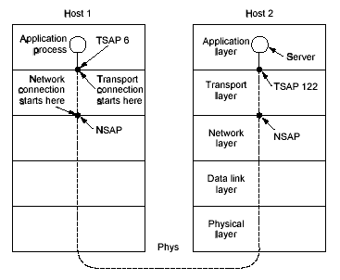
寻址
传输服务访问点TSAP、网络服务访问点NSAP

Slide 48
寻址
远方客户程序如何获得服务程序的TSAP
方法1：预先约定、广为人知的，象telnet是（IP地址，端口23）
方法2：从名字服务器（name server）或目录服务器（directory server）获得TSAP
一个特殊的进程称为名字服务器或目录服务器（TSAP众所周知）
用户与名字服务器建立连接，发送服务名称，获得服务进程的TSAP，释放与名称服务器的连接

Slide 49
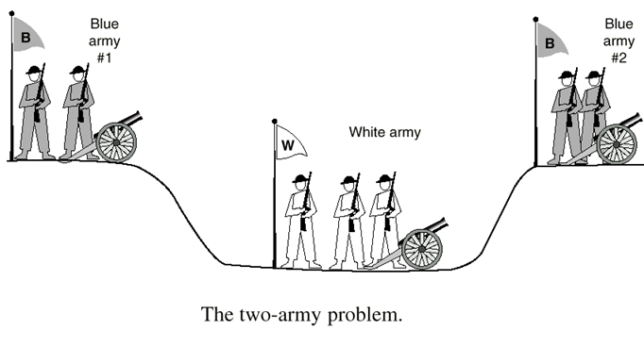
建立连接
两军问题是建立连接的类似问题

Slide 50
建立连接
网络可能丢失、重复包，特别是延迟重复包（delayed duplicates）的存在，导致传输层建立连接的复杂性；
解决延迟重复包的关键是丢弃过时的包；
两次握手方案：
A发出连接请求CR TPDU，B发回连接确认CC TPDU；
失败的原因：网络层会丢失、存储和重复包。
三次握手方案（three-way handshake）
A 发出序号为X的CR TPDU；
B 发出序号为Y的CC TPDU并确认A的序号为X的CR TPDU；
A 发出序号为X+1的第一个数据TPDU，并确认B的序号为Y的CR TPDU。

Slide 51
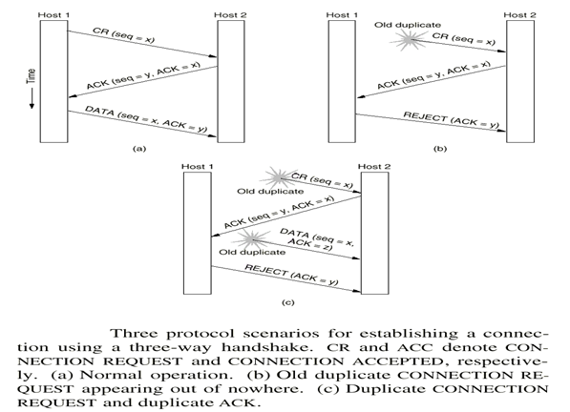
建立连接
三次握手方案解决了由于网络层会丢失、存储和重复包带来的问题。

Slide 52
释放连接
释放连接的两种方法：
非对称释放 ：一方发出释放连接请求后，整个连接断开。可能导致丢失数据
对称释放：各自独立发出释放连接请求，收到对方的释放确认后才可以释放连接。
在实际的通信过程中，使用三次握手 + 定时器的方法释放连接，在绝大多数情况下是成功的。

Slide 53
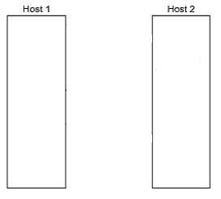
释放连接
三次握手释放连接的四种情况：
(1) 一般情况下，三次握手释放连接
Send DR
+start timer
DR
Send DR
+start timer
DR
Release
connection
Send ACK
ACK
Release
connection

Slide 54

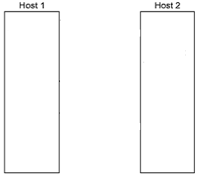
释放连接
(2) 最终确认帧(ACK)丢失
Send DR
+start timer
DR
DR
Send DR
+start timer
Release
connection
Send ACK
ACK
(Timeout)
Release
connection

Slide 55
释放连接
(3)一方响应帧丢失
Send DR
+start timer
DR
Send DR
+start timer
DR
(Timeout)
Send DR
+start timer
DR
Send DR
+start timer
DR
Release
connection
Send ACK
ACK
Release
connection

Slide 56
释放连接
(4)双方的响应帧都丢失
Send DR
+start timer
DR
Send DR
+start timer
DR
(Timeout)
Send DR
+start timer
DR
(Timeout)
Release
connection
(Timeout)
Release
connection

Slide 57
差错控制
数据链路层的差错检测功能提供了点到点的链路传输的可靠，但无法保证端到端（源节点和目的节点之间）的传输的可靠性。
传输层的差错检测机制会检测到这种的错误。

Slide 58
差错控制
由于网络层服务是不可靠的，传输层实体必须缓存所有连接发出的TPDU，而且为每个连接单独做缓存，以便用于错误情况下的重传。
接收方的传输层实体即可以做也可以不做缓存，但是考虑到上层实体可能应为处理延迟而不能及时处理传输数据，因此接收方也会设置缓存。
缓存区的设计有三种：
链状固定大小缓冲区
链状可变大小缓冲区
循环缓冲区

Slide 59
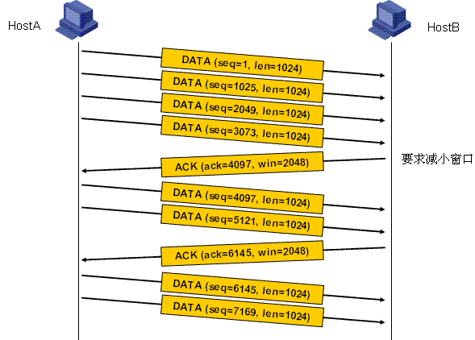
流量控制
流量控制:传输层利用可变滑动窗口协议来实现流控。
传输层的可变滑动窗口协议实现，通常是指发送方的发送窗口大小是由接收方根据自己的实际缓存情况给出的。

Slide 60
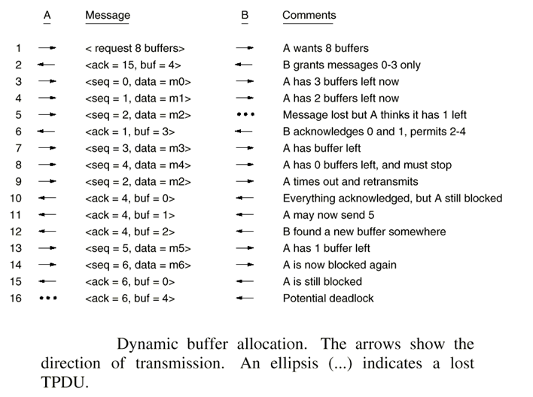
流量控制

Slide 61
复用/分用
传输层的一个很重要的功能就是复用和分用。
发送方
接收方
应用进程
应用进程
应
用
层












端口
端口
传
输
层
TCP 复用
UDP 复用
TCP 分用
UDP 分用
TCP 报文段
UDP
用户数据报
TCP 报文段
UDP
用户数据报
网
络
层
IP 复用
IP 分用
IP 数据报
IP 数据报

Slide 62
复用/分用
segment （段）—— 传输层实体间交换数据的单位，也就是TPDU（传输层数据单元）的单位。
分用: 将接收到的段传递给正确的应用层进程
receiver
P3
P4
application-layer
data
M
M
application
transport
network
segment
header
P1
P2
M
M
application
transport
network
application
transport
network
segment
H
Ht
M
H
segment
n

Slide 63
复用/分用
复用：从多个应用进程获取数据, 用首部(便于随后的分用)封装数据
32 bits
源端口 #
宿端口 #
复用/分用:
基于发送方, 接收方的端口号, IP 地址
源、目的端口 #s 存在于每个段中
回顾: 用于特定应用的常用端口号（well-known port number）
其他首部字段
应用层数据
(报文)
TCP/UDP 段格式

Slide 64
复用/分用
复用/分用举例
source port: x
dest. port: 23
Web客户端
主机 C
主机 A
服务器 B
source port:23
dest. port: x
Source IP: C
Dest IP: B
source port: y
dest. port: 80
Source IP: C
Dest IP: B
source port: x
dest. port: 80
端口的使用: 简单的 telnet 应用
Source IP: A
Dest IP: B
source port: x
dest. port: 80
Web
服务器 B
Web客户端
主机 A
端口的使用: Web 服务器

Slide 65
崩溃恢复
从网络和路由器中恢复
如果网络层提供数据报服务，传输实体留有丢失的TPDU的副本
如果网络层提供面向连接的服务，重建新的虚电路，重发丢失的TPDU
结论：从第N层崩溃中恢复只能由第N+1层来完成，并且只能由第N+1层留有足够状态信息的情况下才能完成

Slide 66
本章内容
6.1 传输服务
6.2 传输协议的要素
6.3 传输层拥塞控制
6.4 无连接传输：UDP
6.5 面向连接的传输：TCP
6.6 TCP拥塞控制
6.7 拥塞控制的发展
6.8 传输层协议的发展
理想的带宽分配
调整发送速率
无线问题
拥塞控制常用方法

Slide 67
理想的带宽分配
效率和能力
拥塞控制的目标不限于避免拥塞，还能找到一种好的带宽分配方法，带来良好性能
一种在传输实体间有效的带宽分配方法应用会利用所有可用的网络容量，然而实际情况应该小于理想带宽分配，其原因是流量通常呈现突发性。
实际吞吐量(效率)是提供负载的函数，随着负载的增加，实际吞吐量最初以固定速率增加；但随着负载接近网络容量，实际吞吐量的上升逐渐减缓。如果传输协议设计不当，对已被延迟但尚未丢失的数据包重传，则网络会进入拥塞崩塌状态
网络最大传输容量
完美的
实际吞吐量
理想的
拥塞的
发送的分组（负载）
6.3 传输层网络拥塞
Notes:
拥塞发生在网络中，但最终解决要依靠端系统降低发送速度，因此和网络层、传输层都有关系。

Slide 68
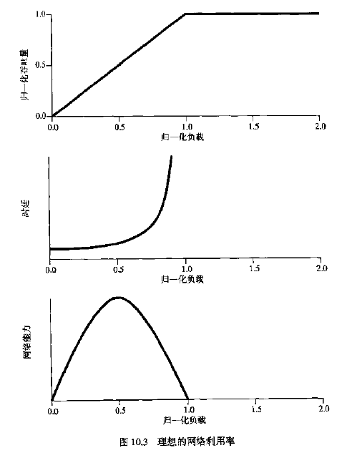
理想的带宽分配
效率和能力
每个节点有无限大的缓存，又不存在与分组传输或拥塞控制相关的额外开销。
网络吞吐量随着负载的增加而增加，直到供给负载等于网络全部容量，归一化的吞吐量对于更高的输入负载仍保持在1.0。
当供给负载等于网络的全部容量时，分组时延增加
网络能力为吞吐量与时延之比
Power = throughput / delay
网络能力最初随负载上升，延迟很小且基本不变；随着延迟快速增长，能力达到最大，然后开始下降。吞吐量越大时延越大
6.3 传输层网络拥塞
Notes:
拥塞发生在网络中，但最终解决要依靠端系统降低发送速度，因此和网络层、传输层都有关系。

Slide 69
理想的带宽分配
最大-最小公平性
拥塞控制究竟要解决什么问题：通常，网络没有为每个传输流或连接执行严格的带宽预留，而是竞争带宽的使用。这种情况下，正是拥塞控制机制为各个连接分配带宽。
公平对网络中的流意味着什么？按链路数量实现公平分配？
考虑路径本身有不同的容量，通常期望的公平形式是最大-最小公平（max-min fairness）：如果给一个流的带宽在不减少分配给另一个流的带宽的前提下，通过一个不增加带宽的分配方案是不可能增加的，即增加一个流的带宽只会让那些不太宽裕的流的情况变得更糟。
6.3 传输层网络拥塞
Notes:
拥塞发生在网络中，但最终解决要依靠端系统降低发送速度，因此和网络层、传输层都有关系。

Slide 70
理想的带宽分配
最大-最小公平性
上图中，路由器间每条链路容量相同，用1单位表示。
注意，除R2-R3、R4-R5以外，其余链路都有空余，然而，空余容量不能给予任何其他流使用。
只要获知全局知识，最大-最小分配就可以计算出来。
2/3
2/3
A
A
R1
R2
R3
B
B
1/3
1/3
1/3
C
C
D
1/3
1/3
R6
D
R4
R5
6.3 传输层网络拥塞
Notes:
拥塞发生在网络中，但最终解决要依靠端系统降低发送速度，因此和网络层、传输层都有关系。

Slide 71
理想的带宽分配
最大-最小公平性
在什么层次上考虑公平性：连接还是主机？
为每个主机定义公平性，意味着繁忙的服务器不会比一个手机获得更多带宽；
为每个连接定义公平性，则是在鼓励主机打开更多的连接；
鉴于没有明确答案，通常把公平性视为针对每个连接。实践中，所有连接都得到带宽，比所有连接都得到精确的相同数量的带宽更重要
6.3 传输层网络拥塞
Notes:
拥塞发生在网络中，但最终解决要依靠端系统降低发送速度，因此和网络层、传输层都有关系。

Slide 72
理想的带宽分配
收敛
最后一个准则是拥塞控制算法是否快速收敛到一个公平而有效的带宽分配上。
理想操作点假设静态的网络环境，而实际网络连接及所需带宽是动态变化的。
理想操作点也随时间而改变，一个良好的拥塞控制算法应该迅速收敛到理想操作点并随时间变化。
如果收敛慢，则永远无法接近不断变化的操作点。
如果算法不稳定，则可能在某些情况下无法收敛到正确的点上，甚至围绕正确的操作点振荡。
6.3 传输层网络拥塞
Notes:
拥塞发生在网络中，但最终解决要依靠端系统降低发送速度，因此和网络层、传输层都有关系。

Slide 73
调整发送速率
如何调整发送速率，以便获得一个理想的带宽分配？
发送速率受两方面限制：流量控制（接收方没有足够的缓存），拥塞控制（网络容量不足）。
流量控制采用可变大小的滑动窗口，来至接收端的反馈；
拥塞控制则是依赖于网络返回的反馈，不同的网络层可能有不同类型的反馈，可能是显示，或隐式，可能是精确的，或不精确的。
传输协议一般要同时运行两种解决方案。
协议 | 信号 | 是否显式 | 是否精确
XCP | 使用速率 | 是 | 是
支持ECN的TCP | 拥塞警告 | 是 | 否
FAST TCP | 端到端延迟 | 否 | 是
Compound TCP | 数据包丢失和端到端延迟 | 否 | 是
CUBIC TCP | 数据包丢失 | 否 | 否
TCP | 数据包丢失 | 否 | 否
6.3 传输层网络拥塞
Notes:
拥塞发生在网络中，但最终解决要依靠端系统降低发送速度，因此和网络层、传输层都有关系。

Slide 74
调整发送速率
如何调整发送速率，以便获得一个理想的带宽分配？
当收到拥塞信号时，发送方应该降低发送速率，增/减速率的方式由控制法则（control law）给出。
加法增加乘法递减（Additive Increase Multiplicative Decrease，AIMD）是达到有效率和公平的操作点的恰当控制法则。
加法递增或递减、乘法递增或递减都会导致振荡，难以收敛到同时兼顾公平与效率的最优发送速率。
乘法递增和加法递减将会偏离最优点。
6.3 传输层网络拥塞
Notes:
拥塞发生在网络中，但最终解决要依靠端系统降低发送速度，因此和网络层、传输层都有关系。

Slide 75
调整发送速率
如何调整发送速率，以便获得一个理想的带宽分配？
AIMD是TCP的拥塞控制法则，它并不是非常公平的，因为TCP根据延迟测量值调整窗口大小，导致距离近的连接获得带宽更多。
由于速率基于某个时间间隔测量，且流量是突发的，通常策略不是直接调整速率，而是调整滑动窗口的大小，等价速率是W（窗口大小）/RTT。
很容易和流量控制机制结合，发送方可以通过确认调整数据包的节奏，可以在一个RTT内减慢下来。
不同协议采用不同的控制法则进行竞争，导致带宽分配不公平。导致TCP友好（TCP friendly）拥塞控制概念的提出。
6.3 传输层网络拥塞
Notes:
拥塞发生在网络中，但最终解决要依靠端系统降低发送速度，因此和网络层、传输层都有关系。

Slide 76
无线问题
由于无线网络的可靠性低、传输错误导致的问题
采用AIMD，较高的吞吐量要求非常低的丢包率（1%为中等丢失率，10%时连接几乎停止工作）。
对于无线网络，如802.11，10%的丢失率很常见，意味着将丢包作为信号的拥塞控制方案效率低下。
掩盖策略：通过使用无线链路的重传机制把无线丢失掩盖起来，链路层的帧重传和传输层的拥塞控制作用在不同的时间尺度上。链路重传发送在微秒到毫秒量级，传输协议的丢失计时器按毫秒到秒的两级触发，这样使得在传输层推测出丢包前，链路层已检测出丢失并重传帧，从而修复传输错误。
例外情况：往返时间长，需使用其他技术掩盖数据包丢失，如FEC，或者传输协议采用非丢失信号用于拥塞控制。
6.3 传输层网络拥塞
Notes:
拥塞发生在网络中，但最终解决要依靠端系统降低发送速度，因此和网络层、传输层都有关系。

Slide 77
无线问题
无线链路可变容量导致的问题
节点的移动、信道条件变化而引起信噪比的变化，链路容量会随时间变化，传输协议必须适应不断变化的链路容量，否则要么阻塞网络，要么无法利用可用链路容量。
一种可能的解决方案：不理会。
极端情况（存在太多的无线变化）下：设计专门的无线链路传输层协议。
6.3 传输层网络拥塞
Notes:
拥塞发生在网络中，但最终解决要依靠端系统降低发送速度，因此和网络层、传输层都有关系。

Slide 78
拥塞控制的常用方法
网络辅助的拥塞控制
路由器向端系统提供显式的反馈，例如：
设置拥塞指示比特
给出发送速率指示
ATM、X.25采用此类方法
端到端拥塞控制
网络层不向端系统提供反馈
端系统通过观察丢包和延迟，自行推断拥塞的发生
TCP采用此类方法
6.3 传输层网络拥塞
Notes:
拥塞发生在网络中，但最终解决要依靠端系统降低发送速度，因此和网络层、传输层都有关系。

Slide 79
本章内容
6.1 概述和传输层服务
6.2 套接字编程
6.3 传输层复用和分用
6.4 无连接传输：UDP
6.5 面向连接的传输：TCP
6.6 TCP拥塞控制
6.7 拥塞控制的发展
6.8 传输层协议的发展
UDP的服务
UDP报文段结构
UDP检验和
为什么需要UDP

Slide 80
UDP提供的服务
网络层提供的服务（best-effort service）：
尽最大努力将数据包交付到目的主机
不保证投递的可靠性和顺序
不保证带宽及延迟要求
UDP提供的服务：
进程到进程之间的报文交付
报文完整性检查（可选）：检测并丢弃出错的报文
UDP需要实现的功能：
复用和分用
报文检错
Notes:
对比一下网络层服务和UDP提供的服务，可以看到，UDP在网络层服务的基础上提供进程到进程的报文交付服务，以及可选的完整性检查服务。为此，UDP需要实现复用和分用、以及可选的报文检差功能。

Slide 81
UDP报文段结构
UDP报文：
报头：携带协议处理需要的信息
载荷（payload）：携带上层数据
用于复用和分用的字段：
源端口号
目的端口号
用于检测报文错误的字段：
报文总长度
校验和（checksum）
32 bits
报文长度（字节数）
source port #
dest port #
length
checksum
Application
data
(message)
UDP报文格式
Notes:
以上两个功能的实现如何体现在UDP报头中呢？
为实现复用与分用，报头中需携带源端口号与目的端口号。
为实现报文检错，报头中携带了长度和校验和两个字段供检查。

Slide 82
UDP校验和（checksum）
校验和字段的作用: 对传输的报文段进行检错
发送方:
将报文段看成是由16比特整数组成的序列
对这些整数序列计算校验和
将校验和放到UDP报文段的checksum字段
接收方:
对收到的报文段进行相同的计算
与报文段中的checksum字段进行比较：
不相等：说明报文段有错误
相等：认为报文段没有错误
Notes:
检查一个报文是否有错的一般方法是，根据某个算法对报文计算出一个结果，这个结果称为检错码，附加在报文中一起传输。接收方利用相同的算法对收到的报文计算检错码，并与携带在报文中的检错码进行比较。若两者不相符，认定有错；若两者相符，认为没有错。UDP校验和也是采用这种方法。
注意：接收方检查checksum字段正确，并不意味着报文段一定没有传输错误，有一定的漏检概率，因此只能 “认为” 报文段没有错误。
直观上，校验和的检错能力是比较弱的，比如两个整数在同一位上出错，则检测不出来。那么为什么要在UDP报文段中提供这么弱的一个检错功能呢？两个原因：（1）最有可能出错的地方是在链路上传输的时候，但链路层上一般会提供检错功能，把大部分的传输错误都纠正了；节点中出现错误的可能性比较小，比如内存某些位出现错误，因此提供一个简单的检错功能就可以了；（2）校验和计算简单，软件实现不会产生太大的计算开销。（学习完链路层之后再讨论）

Slide 83
校验和计算：举例
例子: add two 16-bit integers
1 1 1 1 0 0 1 1 0 0 1 1 0 0 1 1 0
1 1 1 0 1 0 1 0 1 0 1 0 1 0 1 0 1
1 1 0 1 1 1 0 1 1 1 0 1 1 1 0 1 1
1 1 0 1 1 1 0 1 1 1 0 1 1 1 1 0 0
1 0 1 0 0 0 1 0 0 0 1 0 0 0 0 1 1
wraparound
sum
checksum
Note: when adding numbers, a carryout from the most significant bit needs to be added to the result

Slide 84
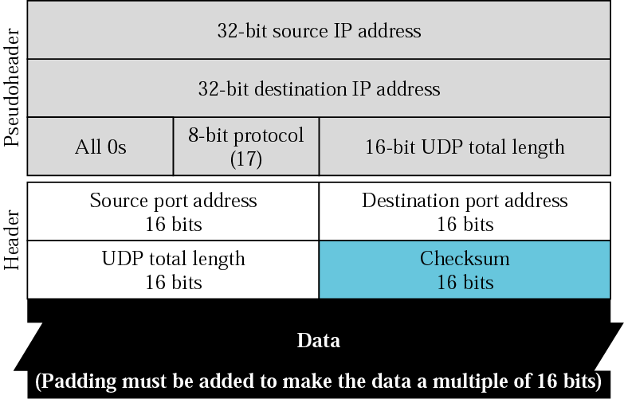
UDP校验和计算
计算UDP校验和时，要包括伪头、UDP头和数据三个部分
UDP伪头信息取自IP报头，包括：
源IP地址，目的IP地址
UDP的协议号
UDP报文段总长度
计算校验和时包含伪头信息，是为了避免由于IP地址错误等造成的误投递
UDP校验和的使用是可选的，若不计算校验和，该字段填入0

Slide 85
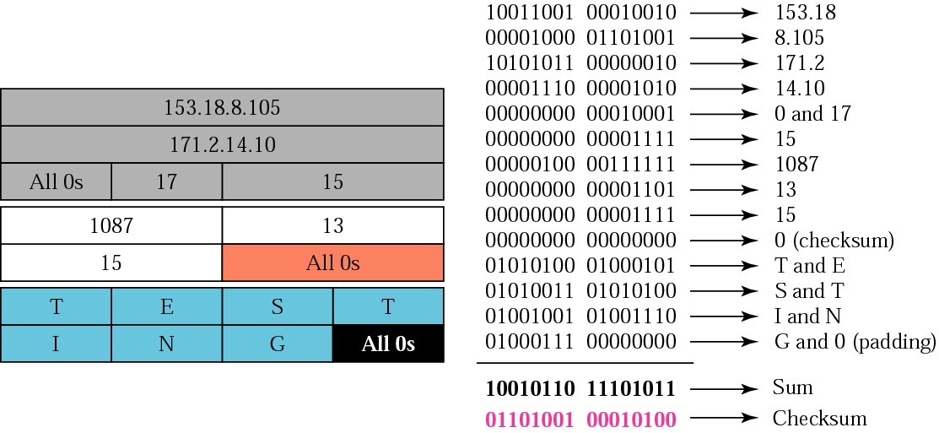
UDP校验和计算举例
计算校验和时，checksum字段填0
接收方对UDP报文（包括校验和）及伪头求和，若结果为0xFFFF，认为没有错误

Slide 86
为什么需要UDP？
为什么需要UDP？
应用可以尽可能快地发送报文：
无建立连接的延迟
不限制发送速率（不进行拥塞控制和流量控制）
报头开销小
协议处理简单
UDP适合哪些应用？
容忍丢包但对延迟敏感的应用：
如流媒体
以单次请求/响应为主的应用：
如DNS
若应用要求基于UDP进行可靠传输：
由应用层实现可靠性
Notes:
注：有些防火墙出于安全考虑，只允许少数UDP包通过（如携带DNS报文的UDP包），其余的UDP报文会被丢弃。

Slide 87
本章内容
6.1 概述和传输层服务
6.2 套接字编程
6.3 传输层复用和分用
6.4 无连接传输：UDP
6.5 面向连接的传输：TCP
6.6 TCP拥塞控制
6.8 拥塞控制的发展
6.9 传输层协议的发展
TCP概述
TCP报文段结构
TCP可靠数据传输
TCP流量控制
TCP连接管理

Slide 88
TCP 概述
需要的机制
建立连接:
通信双方为本次通信建立数据传输所需的状态（套接字、缓存、变量等）
可靠数据传输：
流水线式发送，报文段检错，丢失重传
流量控制:
发送方不会令接收方缓存溢出
TCP服务模型：
在一对通信的进程之间提供一条理想的字节流管道
点到点通信:
仅涉及一对通信进程
全双工：
可以同时双向传输数据
可靠、有序的字节流：
不保留报文边界
Notes:
点对点通信：回想一下，服务器在一个UDP套接字上可以同时服务多个客户，所以UDP支持一对多、多对一通信。而在TCP套接字上监听的服务器，在收到一个客户请求后，会创建一个连接套接字和一个新的进程或线程，专门服务于该客户，所以TCP连接是点到点的。
UDP保留报文边界：回想一下前面介绍过的套接字编程。使用UDP协议时，当发送方应用程序调用UDP时，UDP用应用程序交给的数据创建一个报文段，交给网络层发送。接收方UDP收到一个报文段后，从中取出全部数据交给应用程序。应用程序一次输出的内容被封装在一个UDP报文段中传输，并一次性交付给接收方应用程序。应用程序不同时候输出的内容会被封装在不同的报文段中传输，并被分别交付给接收方应用程序。所以，UDP是保留报文（应用程序的输出）边界的。
TCP不保留报文边界：使用TCP协议时，发送方应用程序将要发送的内容写入套接字，但发送方TCP并不急于将数据封装到报文段中发走。发送方TCP通常会缓存应用程序交给它的数据，应用程序的多次输入被不加区分地放在一起。当缓存中的数据能够封装成一个最大长度的报文段或满足其它要求时，发送方TCP将缓存中的数据划分成适当大小的块，每块封装成一个TCP报文段发送。接收端TCP将收到的报文段中的内容依次写入接收方缓存，同样不加区分地放在一起，供应用程序需要的时候读取。因此，应用程序不同时候的输出可能会被封装在同一个报文段中传输，在TCP看来，它交付的内容是没有结构的字节流，这些字节流的语义由应用程序解释。
建立连接的本质，就是通信的双方为本次通信建立好传输数据所需要的状态，包括套接字、缓冲区和相关变量（如报文段最大长度、与发送/接收窗口相关的变量等）。关闭连接就是释放相关的资源，包括关闭套接字、释放缓冲区和变量所占用的内存。为了保证数据可靠、有序地传输，收发双方需要协调。

Slide 89
本章内容
6.1 概述和传输层服务
6.2 套接字编程
6.3 传输层复用和分用
6.4 无连接传输：UDP
6.5 面向连接的传输：TCP
6.6 理解网络拥塞
6.7 TCP拥塞控制
6.8 拥塞控制的发展
6.9 传输层协议的发展
TCP概述
TCP报文段结构
TCP可靠数据传输
TCP流量控制
TCP连接管理

Slide 90
TCP报文段结构
URG＝１表示包含
紧急数据（通常未用）
32 bits
source port #
dest port #
字节序号，而非
报文段的序号
ACK＝１表示
确认序号有效
sequence number
acknowledgement number
TCP头长度，
4字节为单位
head
len
not
used
U
Receive window
A
P
R
S
F
checksum
接收端还可以
接收的字节数
Urg data pnter
PSH＝１表示立即发送
数据（通常未用）
Options (variable length)
RST, SYN, FIN三个标志位
用于建立和终止连接
选项
application
data
(variable length)
校验和
Notes:
TCP需要实现可靠传输、流量控制等功能，这些功能会在报头中有所体现。
这张片子快速浏览一下TCP报文段的结构，一些重要的字段在后面详细介绍。

Slide 91
重要的TCP选项
最大段长度（MSS）：
TCP段中可以携带的最大数据字节数
建立连接时，每个主机可声明自己能够接受的MSS，缺省为536字节
窗口比例因子（window scale）：
建立连接时，双方可以协商一个窗口比例因子
实际接收窗口大小 = window size * 2^window scale
选择确认（SACK）：
最初的TCP协议只使用累积确认
改进的TCP协议引入选择确认，允许接收端指出缺失的数据字节

Slide 92
发送序号和确认序号的含义
发送序号：数据载荷中第一个字节在字节流中的序号
确认序号：期望接收的下一个字节的序号
初始序号的选取: 每个TCP实体维护一个32位计数器，该计数器每4微秒增1，建立连接时从中读取计数器当前值（依赖具体实现，见连接管理）
Notes:
这两个序号是实现可靠数据传输的重要组成部分。由于TCP提供的是字节流传输，每个字节都有一个序号。
序号：这个序号并不是报文段的序号，而是报文段中第一个数据字节的序号。
确认序号：我们前面在介绍可靠数据传输时，假设数据是单方向传输的，接收方的反馈放在一个单独的ACK分组中发送。但是TCP提供的是全双工通信，A向B发送数据的同时，A可能也在从B接收数据，这种情况下A可以将反馈捎带在它发送给B的报文段中。
TCP采用累积确认，确认序号用来表示期望从对方接收的下一个字节的序号。

Slide 93
发送序号和确认序号：使用举例
主机A向主机B发送仅包含一个字符‘Ｃ’的报文段：
发送序号为42
确认序号为79（对前一次数据的确认）
主机B将字符‘Ｃ’回送给主机A：
发送序号为79
确认序号为43（对收到‘Ｃ’的确认）
主机A向主机B发送确认报文段（不包含数据）：
确认序号为80 （对收到‘Ｃ’的确认）
Host A
Host B
User
types
‘C’
Seq=42, ACK=79, data = ‘C’
host ACKs
receipt of
‘C’, echoes
back ‘C’
Seq=79, ACK=43, data = ‘C’
host ACKs
receipt
of echoed
‘C’
Seq=43, ACK=80
ａsimple telnet scenario
Notes:
一个应用例子：用户在主机A上telnet到主机B，用户输入的每一个字符都被送往主机B，主机B将收到的字符发回给主机A，显示在屏幕上。
注意到第三个报文段中数据部分为空，但仍然有一个序号。这是因为TCP要求在这个字段中必须填入一个序号，显然不能填入42，只能是43。

Slide 94
本章内容
6.1 概述和传输层服务
6.2 套接字编程
6.3 传输层复用和分用
6.4 无连接传输：UDP
6.5 面向连接的传输：TCP
6.6 理解网络拥塞
6.7 TCP拥塞控制
6.8 拥塞控制的发展
6.9 传输层协议的发展
TCP概述
TCP报文段结构
TCP可靠数据传输
TCP流量控制
TCP连接管理

Slide 95
TCP可靠数据传输概述
TCP 在不可靠的IP服务上建立可靠的数据传输
基本机制
发送端：流水线式发送数据、等待确认、超时重传
接收端：进行差错检测，采用累积确认机制
乱序段处理：协议没有明确规定
接收端不缓存：可以正常工作，处理简单，但效率低
接收端缓存：效率高，但处理复杂

Slide 96
一个高度简化的TCP协议
高度简化的TCP协议：仅考虑可靠传输机制，且数据仅在一个方向上传输
接收方：
确认方式：采用累积确认，仅在正确、按序收到报文段后，更新确认序号；其余情况，重复前一次的确认序号（与GBN类似）
失序报文段处理：缓存失序的报文段（与SR类似）
发送方：
发送策略：流水线式发送报文段
定时器的使用：仅对最早未确认的报文段使用一个重传定时器（与GBN类似）
重发策略：仅在超时后重发最早未确认的报文段（与SR类似，因为接收端缓存了失序的报文段）
Notes:
TCP是一个非常复杂的协议，包括了可靠传输、流量控制和拥塞控制的机制。为关注可靠传输，我们考虑一个高度简化的TCP协议，在这个协议中只有可靠传输机制。另外，为方便叙述，我们考虑在一个方向上传输数据。
在流水线协议中，我们讲了GBN和SR两种协议，它们的区别主要源于接收方对失序分组的处理方式不同：GBN不缓存失序的分组，因而发送方需要从未确认的分组开始重传所有分组；而SR缓存所有落在接收窗口的失序分组，所以发送方只需重传丢失的分组。那么TCP采用的是GBN还是SR呢？
对于接收端来说，主要关注：如何发送确认，如何处理失序的报文。由于TCP采用累积确认，因此其确认的序号之前不能有缺失的数据，从而只有在正确、按序收到报文段后，才能更新确认序号，这一点和GBN类似。然而，TCP接收方缓存失序的报文段，这一点和SR类似。
对于发送端来说，主要关注：定时器的使用，如何重传。定时器的使用类似GBN，发送方只对最早未确认的报文段使用一个定时器。然而，在重传报文段方面类似SR，只重传最早未确认的报文段。

Slide 97
TCP发送方要处理的事件
收到应用数据：
创建并发送TCP报文段
若当前没有定时器在运行（没有已发送、未确认的报文段），启动定时器
超时:
重传包含最小序号的、未确认的报文段
重启定时器
收到ACK：
如果确认序号大于基序号（已发送未确认的最小序号）：
推进发送窗口（更新基序号）
如果发送窗口中还有未确认的报文段，启动定时器，否则终止定时器
Notes:
我们先看发送端的处理。发送端需要处理三种事件：从应用收到数据，定时器超时，收到接收方的ACK。
注意，我们这里考虑的是一个高度简化的TCP协议，发送方在收到应用数据后立即创建一个TCP段并发送。实际上，发送方需要判断发送时机是否满足，我们将在后面介绍TCP的发送时机怎么确定。

Slide 98
TCP发送端状态机（简化版）
data received from application above
create segment, seq. #: NextSeqNum
pass segment to IP (i.e., “send”)
NextSeqNum = NextSeqNum + length(data)
if (timer currently not running)
start timer
Λ
NextSeqNum = InitialSeqNum
SendBase = InitialSeqNum
wait
for
event
timeout
retransmit not-yet-acked segment with smallest seq. #
start timer
ACK received, with ACK field value y
if (y > SendBase) {
SendBase = y
/* SendBase–1: last cumulatively ACKed byte */
if (there are currently not-yet-acked segments)
start timer
else stop timer }

Slide 99
TCP可能的重传场景
Host A
Host B
Host A
Host B
SendBase=92
Seq=92, 8 bytes of data
Seq=92, 8 bytes of data
timeout
Seq=100, 20 bytes of data
Seq=92, 8 bytes of data
timeout
Seq=100, 20 bytes of data
ACK=100
X
ACK=100
timeout
ACK=100
ACK=120
X
ACK=120
Seq=92, 8
bytes of data
Seq=92, 8 bytes of data
SendBase=100
SendBase=120
ACK=120
Seq=120, 15 bytes of data
ACK=100
SendBase=120
ACK丢失，重传报文段
过早超时，仅第一个报文段重传
ACK丢失，但未重传
Notes:
这张PPT列出了TCP可能的重传场景。
情形一（ACK丢失）：超时，重传。
情形二（超时设得太小）：重发最早未确认的报文段（序号92），重启定时器。当ACK(100)到来时，更新基序号为100，对序号为100的段启动定时器。当ACK(120)到来时，更新基序号为120，终止定时器。对最后一个到来的ACK不做响应。
注意到只有第1个报文段重发了，第2个报文段并没有重发，为什么这个报文段没有超时呢？（思考一下）。我们来看一下定时器的使用。重发第1个报文段后重启了定时器，此时只要超时不是设得过分小，第1个报文段的确认在第二次超时前到来，这时发送方更新发送窗口，然后重启定时器。如果发送方流水式发送了若干报文段，而接收方也流水式地发送ACK，则第2个报文段的确认很快到来（在超时前到来），第2个报文段不会被重发。这是使用一个定时器的巧妙之处。
情形三（累积ACK减少重传）：流水式发送的若干报文段中，若某个报文段的ACK丢失，而其后报文段的ACK在超时前到来，则发送方不会重发丢失了ACK的报文段。

Slide 100
TCP可靠数据传输概述
思考以下问题：
第二种情形，如果TCP像SR一样，每个报文段使用一个定时器，会怎么样？
第三种情形，采用流水式发送和累积确认，可以避免重发哪些报文段？
可见，TCP通过采用以下机制减少了不必要的重传：
只使用一个定时器，避免了超时设置过小时重发大量报文段
利用流水式发送和累积确认，可以避免重发某些丢失了ACK的报文段
想一想：超时值设置多大比较合适呢？
Notes:
从后两种情形可以看到，TCP协议在减少重传方面设计得很好。利用流水式发送和累积确认，避免重发某些丢失了ACK的报文段（情形三）；只使用一个重传定时器，避免了超时值过小时大量报文段的重发（情形二）。

Slide 101
如何设置超时值
为什么设置合理的超时值很重要：
若超时值太小，容易产生不必要的重传
若超时值太大，则丢包恢复的时间太长
直观上，超时值应大于RTT，但RTT是变化的
如何估计RTT：
RTT是变化的，需要实时测量从发出某个报文段到收到其确认报文段之间经过的时间（称SampleRTT）
由于SampleRTT波动很大，更有意义的是计算其平均值（称EstimatedRTT）
平均RTT的估算方法（指数加权移动平均）：
EstimatedRTT = (1- α)*EstimatedRTT + α*SampleRTT
典型地，α = 0.125
Notes:
在可靠数据传输协议中，发送方使用定时器和超时重传来解决丢包的问题。TCP也使用这个机制来处理报文段的丢失，这个机制最重要的是如何设置超时长度。也可以说，发送方最困难的事情就是如何设置超时长度。
直观上看，超时值肯定和RTT有关。但RTT是变化的，和两个终端之间的距离、链路速率和网络拥塞状态等均有关系。超时设置得好不好，对TCP性能影响很大。时间值太小，就会频繁出现重发，浪费带宽资源；时间值太大，则出错恢复的时间较长。
TCP是如何估计RTT的呢？TCP会对一些报文段测量RTT，进行估计。然而实际测量发现，RTT采样值有很大的偶然性，变化很大（见图），更有意义的是其平均值。

Slide 102
如何设置超时值
瞬时RTT和平均RTT有很大的偏差：
需要在EstimtedRTT 上加一个“安全距离”，作为超时值
安全距离的大小与RTT的波动幅度有关
估算SampleRTT 与 EstimatedRTT的偏差（称DevRTT）：
DevRTT = (1-β)*DevRTT + β*|SampleRTT-EstimatedRTT|
典型地， β = 0.25
设置重传定时器的超时值：
TimeoutInterval = EstimatedRTT + 4*DevRTT
Notes:
由图（样本RTT与平均RTT）可以看到，平均RTT相对比较平稳，具有统计意义。
但是从图中还可以看到，瞬时RTT和平均RTT有很大的偏差，因此不能将超时值设置为平均RTT（否则会出现大量不必要的重传），超时值和平均RTT应有一定的安全距离。安全距离的大小与RTT的波动幅度有关，太大太小都不合适，因此还需估计平均RTT与瞬时RTT的偏差。

Slide 103
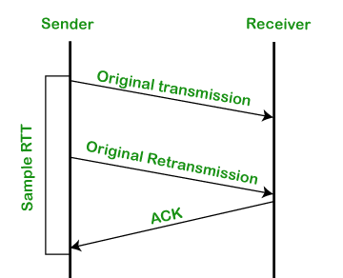
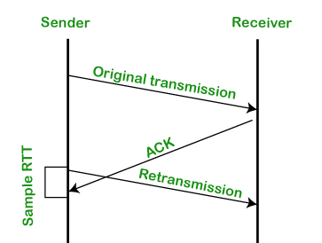
TCP确认的二义性
TCP确认的二义性问题：
重传的TCP报文段使用与原报文段相同的序号
发送端收到确认后 ，无法得知是对哪个报文段进行的确认
二义性确认带来的问题：
对重传报文段测量的SampleRTT，可能不准确
解决方法：
忽略有二义性的确认，只对一次发送成功的报文段测量SampleRTT ，并更新EstimtedRTT
当TCP重传一个段时，停止测量SampleRTT
收到对原报文段的确认
收到对重传报文段的确认
Notes:
上述超时设置方法忽略了一个问题，就是存在重发的报文段。重发的报文段会有什么问题呢？

Slide 104
定时器补偿
简单忽略重传报文段的问题：
重传意味着超时值可能偏小了，需要增大
若简单忽略重传报文段（不更新EstimtedRTT），则超时值也不会更新，超时设置过小的问题没有解决
解决方法：
采用定时器补偿策略，发送方每重传一个报文段，就直接将超时值增大一倍（不依赖于RTT的更新）
若连续发生超时事件，超时值呈指数增长（至一个设定的上限值）

Slide 105
Karn算法
Karn算法结合使用RTT估计值和定时器补偿策略确定超时值：
使用EstimatedRTT估计初始的超时值
若发生超时，每次重传时对定时器进行补偿，直到成功传输一个报文段为止
若收到上层应用数据、或某个报文段没有重传就被确认了，用最近的EstimatedRTT估计超时值

Slide 106
TCP的接收端
理论上，接收端只需区分两种情况：
收到期待的报文段：发送更新的确认序号
其它情况：重复当前的确认序号
为减小通信量，TCP允许接收端推迟确认：
接收端可以在收到若干个报文段后，发送一个累积确认的报文段
推迟确认带来的问题：
若延迟太大，会导致不必要的重传
推迟确认造成RTT估计不准确
TCP协议规定：
推迟确认的时间最多为500ms
接收方至少每隔一个报文段使用正常方式进行确认
Notes:
前面考虑的是TCP的发送端，主要难题是超时的设置。现在来看接收端，接收端主要考虑如何发送确认和处理失序的报文段。
理论上，接收端只需要区分以下两种情况：……
如果从正确性来考虑，接收端这样就可以了。但是TCP是一个追求性能的数据传输协议，希望更高效地传输数据（就像发送端采用流水式发送一样）。考虑到每收到一个报文段就发送一个确认段比较浪费带宽，TCP允许接收端推迟进行确认。
当然，推迟确认会带来2个新的问题：……。因此，TCP协议对于推迟确认有以下规定：……
注意，我们这里考虑的是单向数据传输。如果是全双工数据传输，那么当接收端刚好有数据要发送时，可以捎带确认，不需要推迟；当接收端没有数据要发往对方时，可使用推迟确认，同样必须遵循推迟确认的规则。因此，在全双工时，推迟确认有两个意图：（1）用一个确认段确认多个报文段；（2）等待应用数据以便捎带确认。

Slide 107
TCP接收端的事件和处理
接收端事件 | 接收端动作
收到一个期待的报文段，且之前的报文段均已发送过确认 | 推迟发送确认，在500ms时间内若无下一个报文段到来，发送确认
收到一个期待的报文段，且前一个报文段被推迟确认 | 立即发送确认（估计RTT的需要）
收到一个失序的报文段（序号大于期待的序号），检测到序号间隙 | 立即发送确认（快速重传的需要），重复当前的确认序号
收到部分或全部填充间隙的报文段 | 若报文段始于间隙的低端，立即发送确认（推进发送窗口），更新确认序号
Notes:
考虑到推迟确认，接收端的情况就复杂一些了，有表格中这样四种情况。
注意，收到失序报文段的原因，可能是报文段丢失，也可能是报文段发生了重排序。
只有一种情形允许推迟确认，其它三种情形都必须立即发送确认。

Slide 108
快速重传
TCP协议规定：
当发送方收到对同一序号的3次重复确认时，立即重发包含该序号的报文段
快速重传:
所谓快速重传，就是在定时器到期前重发丢失的报文段
Host A
Host B
仅靠超时重发丢失的报文段，恢复太慢！
发送方可利用重复ACK检测报文段丢失：
发送方通常连续发送许多报文段
若仅有个别报文段丢失，发送方将收到多个重复序号的ACK
多数情况下IP按序交付分组，重复ACK极有可能因丢包产生
Seq=92, 8 bytes of data
Seq=100, 20 bytes of data
X
ACK=100
timeout
ACK=100
ACK=100
ACK=100
Seq=100, 20 bytes of data
收到3个重复的ACK后，立即重发报文段
Notes:
在高度简化的TCP协议中，发送端仅当超时发生时才重传最早未确认的报文段。由于超时值可能设得较大，这使得发送方需等待很长时间才重传丢失的报文段，增加了端到端延迟。
能不能及早发现有报文段丢失呢？注意到发送方通常会连续发送多个报文段，当有报文段丢失时，通常会收到多个重复ACK，可以利用这个现象来检测报文段丢失。当然，报文段失序的原因既可能是丢失，也可能是重排序。虽然IP提供的是无序的分组交付服务，但多数情况下是有序的，因此当有较多数量的重复ACK时，极有可能表明有报文段丢失了。
TCP协议规定，当发送方收到对同一序号的3次重复确认时，认为报文段丢失了，然后就立即启动重传。所谓快速重传，就是在定时器还未到期时就启动重传。在前一张片子的第3个事件，接收端在收到一个失序的报文段后立即发送重复的ACK，就是为了快速重传。

Slide 109
快速重传算法
event: ACK received, with ACK field value of y
if (y > SendBase) { //收到更新的确认号
SendBase = y
if (there are currently not-yet-acknowledged segments)
start timer
}
else { //收到重复序号的ACK
increment count of dup ACKs received for y
if (count of dup ACKs received for y = 3) {
resend segment with sequence number y //快速重传
}

Slide 110
小结
TCP可靠传输的设计要点：
流水式发送报文段
缓存失序的报文段
采用累积确认
只对最早未确认的报文段使用一个重传定时器
超时后只重传包含最小序号的、未确认的报文段
以上措施可大量减少因ACK丢失、定时器过早超时引起的重传
超时值的确定：
基于RTT估计超时值+ 定时器补偿策略
测量RTT：
不对重传的报文段测量RTT
不连续使用推迟确认
快速重传：
收到3次重复确认，重发报文段

Slide 111
TCP使用GBN还是SR？
Go-Back-N
接收方：
使用累积确认
不缓存失序的分组
对失序分组发送重复ACK
发送方：
超时后重传从基序号开始的所有分组
TCP
接收方：
使用累积确认
缓存失序的报文段
对失序报文段发送重复ACK
增加了推迟确认
发送方：
超时后仅重传最早未确认的报文段
增加了快速重传

Slide 112
TCP使用GBN还是SR？
SR
接收方：
缓存失序的分组
单独确认每个正确收到的分组
发送方：
每个分组使用一个定时器
仅重传未被确认的分组
修改的TCP [RFC2018]
接收方：
缓存失序的报文段
SACK选项头中给出非连续数据块的上下边界
发送方：
只对最早未确认的报文段使用一个定时器
仅重传接收方缺失的数据
增加了快速重传
Notes:
RFC2018中引入选择确认（SACK）选项，允许接收方在TCP头部的SACK选项中列出若干已正确接收、但序号不连续的数据块，每个数据块列出低端序号和高端序号，TCP头中的确认序号含义不变。发送方仅重传接收端缺失的数据字节。
若使用选择确认，发送方和接收方需要在建立连接时进行协商。

Slide 113
TCP结合了GBN和SR的优点
TCP的差错恢复机制可以看成是GBN和SR的混合体：
定时器的使用：与GBN类似，只对最早未确认的报文段使用一个定时器
超时重传：与SR类似，只重传缺失的数据
TCP在减小定时器开销和重传开销方面要优于GBN 和 SR！

Slide 114
本章内容
6.1 概述和传输层服务
6.2 套接字编程
6.3 传输层复用和分用
6.4 无连接传输：UDP
6.5 面向连接的传输：TCP
6.6 理解网络拥塞
6.7 TCP拥塞控制
6.8 拥塞控制的发展
6.9 传输层协议的发展
TCP概述
TCP报文段结构
TCP可靠数据传输
TCP流量控制
TCP连接管理

Slide 115
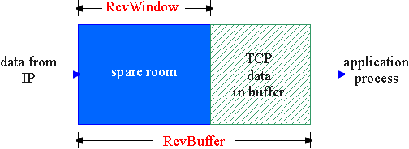
TCP的接收端：接收缓存
TCP接收端有一个接收缓存：
接收端TCP将收到的数据放入接收缓存
应用进程从接收缓存中读数据
进入接收缓存的数据不一定被立即取走、取完
如果接收缓存中的数据未及时取走，后续到达的数据可能会因缓存溢出而丢失
流量控制：
发送端TCP通过调节发送速率，不使接收端缓存溢出
Notes:
下面我们来看TCP的第二个重要机制：流量控制。
每条TCP连接都有一个接收缓存，接收端TCP将收到的数据依次放入接收缓存，应用程序从接收缓存中读取数据。但应用进程并不会在数据存入后立即读取，比如，操作系统没有调度应用进程运行，或者应用程序正在处理其它事，或者应用程序没有把所有数据都读走。如果接收端消费数据较慢，而发送端发送数据太多太快，就会使接收缓存溢出。
TCP提供的流量控制用于调节发送速度，使其与数据消费速度匹配，避免接收缓存溢出。

Slide 116
为什么GBN/SR和UDP不需要流量控制
GBN和SR均假设：
正确、按序到达的分组被立即交付给上层
其占用的缓冲区被立即释放
发送方根据确认序号即可知道：
哪些分组已被移出接收窗口
接收窗口还可以接受多少分组
因此，GBN和SR不需要流量控制
UDP不保证交付：
接收端UDP将收到的报文载荷放入接收缓存
应用进程每次从接收缓存中读取一个完整的报文载荷
当应用进程消费数据不够快时，接收缓存溢出，报文数据丢失，UDP不负责任
因此，UDP不需要流量控制
6.3.4 面向连接的传输：流量控制
Notes:
为什么我们前面讨论的GBN或SR不需要流量控制呢？因为我们前面假设，正确、按序到达的分组被立即交付给上层，其占用的缓冲区被立即释放，因此发送方根据确认序号就可以知道哪些分组已经被移出接收窗口了，从而知道它还可以发送多少分组，不会让接收窗口溢出。

Slide 117
TCP如何进行流量控制
接收缓存中的可用空间称为接收窗口：
RcvWindow = RcvBuffer-[LastByteRcvd -
LastByteRead]
接收方将RcvWindow放在报头中，向发送方通告接收缓存的可用空间
发送方限制未确认的字节数不超过接收窗口的大小，即：
LastByteSent-LastByteAcked ≦ RcvWindow
特别是，当接收方通告接收窗口为0时，发送方必须停止发送
Notes:
由于发送端TCP并不知道接收端应用何时读取数据和读取多少数据，因此TCP让接收方随时将接收缓存的可用空间通告给发送方，供发送方调节发送速度。
在TCP中，接收缓存的可用空间称为接收窗口。为了说明方便，图中假设接收方丢弃失序的报文段，这其实也是最早的TCP协议实现的做法。
接收方将接收窗口大小放在报文段中，向发送方通告；发送方则限制已发送、未确认的数据量不超过接收窗口的大小（因为这些数据最终将进入接收缓存）。

Slide 118
非零窗口通告
发送方/接收方对零窗口的处理：
发送方：当接收窗口为0时，发送方必须停止发送
接收方：当接收窗口变为非0时，接收方应通告增大的接收窗口
在TCP协议中，触发一次TCP传输需要满足以下三个条件之一：
应用程序调用
超时
收到数据/确认
对于单向传输中的接收方，只有第三个条件能触发传输
当发送方停止发送后，接收方不再收到数据，如何触发接收端发送“非零窗口通告”呢？
TCP协议规定：
发送方收到“零窗口通告”后，可以发送“零窗口探测”报文段
从而接收方可以发送包含接收窗口的响应报文段

Slide 119
零窗口探测的实现
发送端收到零窗口通告时，启动一个坚持定时器
定时器超时后，发送端发送一个零窗口探测报文段（序号为上一个段中最后一个字节的序号）
接收端在响应的报文段中通告当前接收窗口的大小
若发送端仍收到零窗口通告，重新启动坚持定时器

Slide 120
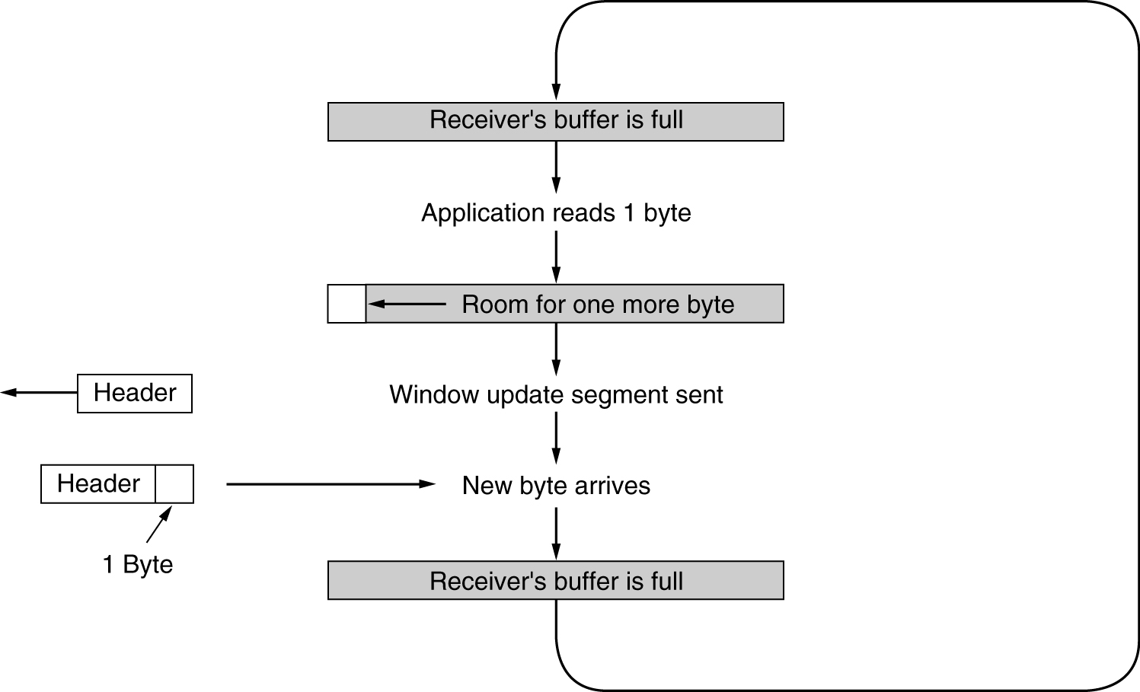
糊涂窗口综合症
当数据的发送速度很快、而消费速度很慢时，零窗口探测的简单实现带来以下问题：
接收方不断发送微小窗口通告
发送方不断发送很小的数据分组
大量带宽被浪费
解决方案：
接收方启发式策略
发送方启发式策略

Slide 121
接收方启发式策略
接收端避免糊涂窗口综合症的策略：
通告零窗口之后，仅当窗口大小显著增加之后才发送更新的窗口通告
什么是显著增加：窗口大小达到缓存空间的一半或者一个MSS，取两者的较小值
TCP执行该策略的做法：
当窗口大小不满足以上策略时，推迟发送确认（但最多推迟500ms，且至少每隔一个报文段使用正常方式进行确认），寄希望于推迟间隔内有更多数据被消费
仅当窗口大小满足以上策略时，才通告新的窗口大小

Slide 122
发送方启发式策略
发送方避免糊涂窗口综合症的策略：
发送方应积聚足够多的数据再发送，以防止发送太短的报文段
问题：发送方应等待多长时间？
若等待时间不够，报文段会太短
若等待时间过久，应用程序的时延会太长
更重要的是，TCP不知道应用程序会不会在最近的将来生成更多的数据
Nagle算法的解决方法：
在新建连接上，当应用数据到来时，组成一个TCP段发送（那怕只有一个字节）
在收到确认之前，后续到来的数据放在发送缓存中
当数据量达到一个MSS或上一次传输的确认到来（取两者的较小时间），用一个TCP段将缓存的字节全部发走
Nagle算法的优点：
适应网络延时、MSS长度及应用速度的各种组合
常规情况下不会降低网络的吞吐量

Slide 123
TCP流量控制小结
TCP接收端
使用显式的窗口通告，告知发送方可用的缓存空间大小
在接收窗口较小时，推迟发送确认
仅当接收窗口显著增加时，通告新的窗口大小
TCP发送端
使用Nagle算法确定发送时机
使用接收窗口限制发送的数据量，已发送未确认的字节数不超过接收窗口的大小

Slide 124
本章内容
6.1 概述和传输层服务
6.2 套接字编程
6.3 传输层复用和分用
6.4 无连接传输：UDP
6.5 面向连接的传输：TCP
6.6 理解网络拥塞
6.7 TCP拥塞控制
6.8 拥塞控制的发展
6.9 传输层协议的发展
TCP概述
TCP报文段结构
TCP可靠数据传输
TCP流量控制
TCP连接管理

Slide 125
建立TCP连接
建立一条TCP连接需要确定两件事：
双方都同意建立连接（知晓另一方想建立连接）
初始化连接参数（序号，MSS等）
application
application
connection state: ESTAB
connection variables:
seq # client-to-server
server-to-client
rcvBuffer size
at server,client
connection state: ESTAB
connection Variables:
seq # client-to-server
server-to-client
rcvBuffer size
at server,client
network
network
Socket clientSocket =
newSocket("hostname","port number");
Socket connectionSocket = welcomeSocket.accept();
Notes:
前面介绍的可靠数据传输、流量控制发生在已经建立起来的TCP连接上，下面我们就讨论如何建立和拆除一条TCP连接。
首先要明白，建立连接要完成哪些事情。建立连接是要确定两件事：（1）双方都知道对方想与自己通信；（2）初始化数据传输需要的一些参数。在图例中，在连接建立起来后，客户和服务器对于连接的状态（已连接）和连接的参数都要有一致的认识。
在套接字的层面上建立连接是一件简单的事情，客户进程通过一个创建套接字的系统调用通知客户TCP，它想与服务器上的一个进程建立连接，然后服务器进程通过一个accept()系统调用同意该连接请求，并创建一个新的套接字。至此，TCP连接就建立起来了。现在我们要深入到传输层，了解TCP连接是怎么建立起来的，客户TCP和服务器TCP之间交换了什么报文段。

Slide 126



两次握手建立连接
两次握手建立连接的类比
问题:
在网络中，2次握手总是可行的吗？
在一个不可靠的网络中，总会有一些意外发生：
包传输延迟变化很大
存在重传的报文段
存在报文重排序
Let’s talk
ESTAB
OK
ESTAB
choose x
req_conn(x)
ESTAB
acc_conn(x)
ESTAB
Notes:
如何让通信的双方都知道对方想和自己通信？一般我们会想到一个2次握手过程，如图所示。
将2次握手过程应用到建立TCP连接上，就是令客户选择一个起始序号，放入连接请求报文段中，发送给服务器；服务器收到后，得知客户想和自己通信，将连接状态置为已建立，然后在响应报文段中包含序号x；当客户收到响应后，得知对方同意和自己通信，将连接状态置为已建立。
然而，这个例子仅考虑了报文段正常传输的情形。事实上，TCP连接可能跨越不可靠的因特网，在这样的网络环境中2次握手过程还是可行的吗？在一个不可靠的网络中，有许多不确定的因素存在，我们看看它们会对2次握手过程产生什么影响（见下一张）。

Slide 127
两次握手失败的情形
choose x
choose x
req_conn(x)
req_conn(x)
ESTAB
ESTAB
retransmit
req_conn(x)
acc_conn(x)
retransmit
req_conn(x)
acc_conn(x)
ESTAB
ESTAB
data(x+1)
accept
data(x+1)
req_conn(x)
retransmit
data(x+1)
connection
x completes
connection
x completes
client terminates
server
forgets x
client terminates
server
forgets x
req_conn(x)
ESTAB
data(x+1)
ESTAB
accept
data(x+1)
形成半开连接（没有client）
形成半开连接（没有client）
Notes:
这是两次握手建立连接失败的两种情形。可以看到，重传的报文段可能导致半开的连接，即双方对于通信的状态认识不一致。
这种情况的发生是因为服务器没有去求证收到的连接请求是否依然有效，收到一个连接请求就信以为真了。如何让服务器去求证呢？类似的，可以让服务器选择一个序号y，放在响应的报文段中发送给客户，要求客户进行确认，服务器收到客户的确认后再将连接状态置为已建立。采用这个方法后，那2个半开连接就不会建立，这就是3次握手过程（见下一张）。

Slide 128
TCP三次握手建立连接
服务器状态
客户状态
serverSocket = socket(AF_INET,SOCK_STREAM)
serverSocket.bind((‘’,serverPort))
serverSocket.listen(1)
connectionSocket, addr = serverSocket.accept()
clientSocket = socket(AF_INET, SOCK_STREAM)
LISTEN
clientSocket.connect((serverName,serverPort))
LISTEN
choose init seq num, x
send TCP SYN msg
SYNSENT
SYNbit=1, Seq=x
choose init seq num, y
send TCP SYNACK
msg, acking SYN
SYN RCVD
SYNbit=1, Seq=y
ACKbit=1; ACKnum=x+1
received SYNACK(x)
indicates server is live;
send ACK for SYNACK;
this segment may contain
client-to-server data
ESTAB
ACKbit=1, ACKnum=y+1
received ACK(y)
indicates client is live
ESTAB
Notes:
文字说明见下一张片子
以上3步完成后，客户和服务器就可以相互发送含有数据的报文段了，以上过程称为建立连接的3次握手过程。

Slide 129
TCP三次握手建立连接
客户TCP发送SYN 报文段（SYN=1, ACK=0）
给出客户选择的起始序号
不包含数据
服务器TCP发送SYNACK报文段（SYN=ACK=1）（服务器端分配缓存和变量）
给出服务器选择的起始序号
确认客户的起始序号
不包含数据
客户发送ACK报文段（SYN=0，ACK=1）（客户端分配缓存和变量）
确认服务器的起始序号
可能包含数据

Slide 130
如何选择起始序号
为什么起始序号不从0开始？
若在不同的时间、在同一对套接字之间建立了连接，则新、旧连接上的序号有重叠，旧连接上重传的报文段会被误以为是新连接上的报文段
可以随机选取起始序号吗？
若在不同的时间、在同一对套接字之间建立了连接，且新、旧连接上选择的起始序号x和y相差不大，那么新、旧连接上传输的序号仍然可能重叠
结论：必须避免新、旧连接上的序号产生重叠

Slide 131
TCP起始序号的选择
基于时钟的起始序号选取算法：
每个主机使用一个时钟，以二进制计数器的形式工作，每隔ΔT时间计数器加1
新建一个连接时，以本地计数器值的最低32位作为起始序号
该方法确保连接的起始序号随时间单调增长
ΔT取较小的值（4微秒）：
确保发送序号的增长速度，不会超过起始序号的增长速度
使用较长的字节序号（32位）：
确保序号回绕的时间远大于分组在网络中的最长寿命
Notes:
注意：仅保证起始序号单调增长还不够，还必须保证已建连接上的序号增长速度不高于起始序号的增长速度，方法是取较小的ΔT。
最后，序号绕回怎么办？方法是采用较长的字节序号

Slide 132
关闭TCP连接
客户状态
服务器状态
ESTAB
ESTAB
clientSocket.close()
FIN_WAIT_1
不能发送，
但仍可接收
FINbit=1, seq=x
CLOSE_WAIT
ACKbit=1; ACKnum=x+1
仍可发送
FIN_WAIT_2
等待服务器关闭
LAST_ACK
FINbit=1, seq=y
不能发送
TIMED_WAIT
ACKbit=1; ACKnum=y+1
timed wait
for 2*max
segment lifetime
CLOSED
CLOSED
Notes:
两个进程中的任何一个都可以通过关闭套接字来终止连接。连接关闭后，为连接分配的资源将被释放。
在图中，客户TCP发送一个FIN=1的报文段，服务器TCP用ACK报文段响应，一个方向的连接关闭。注意，此时在另一个方向上仍然可以传输数据。
然后服务器TCP发送FIN报文段，客户TCP用ACK报文段响应，另一个方向的连接也关闭。注意，客户TCP在发送了ACK后，要等待较长的时间才关闭。这是因为服务器TCP要收到ACK后才关闭连接，若未收到ACK，服务器TCP要重发FIN报文段。因此，客户TCP必须等待较长的时间，以确保没有重发的FIN报文段到来，才能关闭连接。
第2和第3个报文段可以合并。

Slide 133
客户/服务器经历的TCP状态序列
客户请求建立连接
服务器建立一个监听socket
CLOSED
接收ACK，
不发送
CLOSED
等待30s
TIME_WAIT
SYN_SENT
LAST_ACK
LISTEN
接收FIN，
发送ACK
接收SYN&ACK，
发送ACK
发送FIN
接收SYN，
发送SYN&ACK
FIN_WAIT_2
ESTABLISHED
CLOSE_WAIT
SYN_RCVD
发送FIN
接收ACK，
不发送
FIN_WAIT_1
接收FIN，
发送ACK
ESTABISHED
接收ACK，
不发送
客户请求关闭连接
客户生命周期
服务器生命周期

Slide 134
SYN洪泛攻击
TCP实现的问题：
服务器在收到SYN段后，发送SYNACK段，分配资源
若未收到ACK段，服务器超时后重发SYNACK段
服务器等待一段时间（称SYN超时）后丢弃未完成的连接，SYN超时的典型值为30秒~120秒
SYN洪泛攻击：
攻击者采用伪造的源IP地址，向服务器发送大量的SYN段，却不发送ACK段
服务器为维护一个巨大的半连接表耗尽资源，导致无法处理正常客户的连接请求，表现为服务器停止服务

Slide 135
TCP端口扫描
TCP端口扫描的原理：
扫描程序依次与目标机器的各个端口建立TCP连接
根据获得的响应来收集目标机器信息
在典型的TCP端口扫描过程中，发送端向目标端口发送SYN报文段：
若收到SYNACK段，表明目标端口上有服务在运行
若收到RST段，表明目标端口上没有服务在运行
若什么也没收到，表明路径上有防火墙，有些防火墙会丢弃来自外网的SYN报文段
FIN扫描试图绕过防火墙，发送端向目标端口发送FIN报文段：
若收到ACK=1、RST=1的TCP段，表明目标端口上没有服务在监听
若没有响应，表明有服务在监听（RFC 973的规定）
有些系统的实现不符合RFC 973规定，如在Microsoft的TCP实现中，总是返回ACK=1、RST=1的TCP段

Slide 136
本章内容
6.1 概述和传输层服务
6.2 套接字编程
6.3 传输层复用和分用
6.4 无连接传输：UDP
6.5 面向连接的传输：TCP
6.6 TCP拥塞控制
6.7 拥塞控制的发展
6.8 传输层协议的发展
要解决的问题
拥塞检测和速率限制
AIMD
TCP慢启动
TCP拥塞控制的实现
TCP连接的吞吐量
TCP的公平性

Slide 137
TCP拥塞控制要解决的问题
TCP使用端到端拥塞控制机制：
发送方根据自己感知的网络拥塞程度，限制其发送速率
需要回答三个问题：
发送方如何感知网络拥塞？
发送方采用什么机制来限制发送速率？
发送方感知到网络拥塞后，采取什么策略调节发送速率？

Slide 138
拥塞检测和速率限制
发送方如何感知拥塞?
发送方利用丢包事件感知拥塞：
拥塞造成丢包和分组延迟增大
无论是丢包还是分组延迟过大，对于发送端来说都是丢包了
丢包事件包括：
重传定时器超时
发送端收到3个重复的ACK
发送方采用什么机制限制发送速率?
发送方使用拥塞窗口cwnd限制已发送未确认的数据量:
LastByteSent-LastByteAcked ≤ cwnd
cwnd随发送方感知的网络拥塞程度而变化
cwnd
rate =
Bytes/sec
RTT
Notes:
发送方如何感知拥塞？拥塞会造成丢包和分组延迟增大，这两者在发送端看来都是丢包了，因此可以利用丢包事件来检测拥塞。
在TCP流量控制中，发送方用接收窗口限制已发送未确认的字节数。类似地，在TCP拥塞控制中，发送方用拥塞窗口限制已发送未确认的字节数。为了聚焦于拥塞控制，我们假设接收缓存足够大，从而忽略接收窗口的限制。在实际的网络中，发送数据量受到拥塞窗口和接收窗口的限制。
拥塞窗口间接地限制了发送方的发送速率，因为拥塞窗口是发送方在一个RTT时间内可以发送的最大数据量，因而通过调节Cwnd可以调节发送速率。TCP拥塞控制就是要使得cwnd随TCP感知的网络拥塞程度而变化。（TCP的确认机制本身就可以用来调节cwnd：当收到确认时，相应地增大cwnd，所以TCP被称为是自计时的）

Slide 139
拥塞窗口的调节策略：AIMD
乘性减（Multiplicative Decrease）
发送方检测到丢包后，将cwnd的大小减半（但不能小于一个MSS）
目的：迅速减小发送速率，缓解拥塞
加性增（Additive Increase）
若无丢包，每经过一个RTT，将cwnd增大一个MSS，直到检测到丢包
目的：缓慢增大发送速率，避免振荡
加性增
X
X
X
发送速率
X
时间
乘性减
cwnd呈锯齿状变化

Slide 140
TCP慢启动
在新建的连接（或沉寂了一段时间的连接）上，以什么速率发送数据（此时接收窗口达最大值）?
早期的TCP协议：
发送端仅以接收窗口大小限制发送速率，网络经常因为拥塞而崩溃！
采用“加性增”增大发送窗口，太慢！
在新建连接上，令cwnd = 1 MSS，起始速度= MSS/RTT
然而，网络中的可用带宽可能远大于MSS/RTT
慢启动的基本思想：
在新建连接上指数增大cwnd，直至检测到丢包（此时终止慢启动）
希望迅速增大cwnd至可用的发送速度

Slide 141
慢启动的实施
慢启动的策略：
每经过一个RTT，将cwnd加倍
慢启动的具体实施：
每收到一个ACK段，cwnd增加一个MSS
只要发送窗口允许，发送端可以立即发送下一个报文段
特点：
以一个很低的速率开始，按指数增大发送速率
慢启动比谁“慢”？
与早期TCP按接收窗口发送数据的策略相比，采用慢启动后发送速率的增长较慢
Host A
Host B
one segment
RTT
two segments
four segments
time

Slide 142
区分不同的丢包事件
超时和收到3个重复的ACK，它们反映出来的网络拥塞程度是一样的吗？ 当然不一样！
超时：说明网络交付能力很差
收到3个重复的ACK：说明网络仍有一定的交付能力
目前的TCP实现区分上述两种不同的丢包事件
收到3个重复的ACK：
将cwnd降至一半
使用AIMD调节cwnd
超时：
设置门限 =cwnd/2
cwnd=1MSS
使用慢启动增大cwnd至门限
使用AIMD调节cwnd

Slide 143
TCP拥塞控制的实现
发送方维护变量ssthresh
发生丢包时，ssthresh=cwnd/2
ssthresh是从慢启动转为拥塞避免的分水岭：
cwnd低于门限时，执行慢启动
cwnd高于门限：执行拥塞避免
拥塞避免阶段，拥塞窗口线性增长：
每当收到ACK， cwnd=cwnd + MSS*(MSS/cwnd)
检测到3个重复的ACK后：
TCP Reno实现： cwnd= ssthresh+3，线性增长
TCP Tahoe实现：cwnd=1 MSS，慢启动
Notes:
在图示的例子中，当丢包发生后，门限设为当前cwnd的一半。若发生的是超时，执行慢启动（蓝色线）；若收到3个重复ACK，执行AIMD（黑色线）。
需要说明的是，在早期的TCP实现（蓝色线）中，不管哪种丢包都是执行慢启动进行恢复。较新的版本则在收到3个重复ACK后，执行AIMD进行快速恢复。

Slide 144
TCP发送端的事件与动作
State | Event | TCP Sender Action | Commentary
慢启动 (SS) | 收到新的确认 | cwnd = cwnd + MSS, If (cwnd > ssthresh) set state to “Congestion Avoidance” | 每经过一个RTT，cwnd加倍
拥塞避免 (CA) | 收到新的确认 | cwnd = cwnd+MSS * (MSS/cwnd) | 每经过一个RTT，cwnd增加一个MSS
SS or CA | 收到3个重复的确认 | ssthresh = cwnd/2, cwnd = Threshold+3, Set state to “Congestion Avoidance” | cwnd减半，然后线性增长
SS or CA | 超时 | ssthresh = cwnd/2, cwnd = 1 MSS, Set state to “Slow Start” | cwnd降为一个MSS，进入慢启动
SS or CA | 收到一个重复的确认 | 统计收到的重复确认数 | cwnd 和 ssthresh 都不变

Slide 145


TCP拥塞控制状态机
New
ACK!
New
ACK!
.
duplicate ACK
new ACK
dupACKcount++
new ACK
cwnd = cwnd + MSS (MSS/cwnd)
dupACKcount = 0
transmit new segment(s), as allowed
cwnd = cwnd+MSS
dupACKcount = 0
transmit new segment(s), as allowed
Λ
cwnd = 1 MSS
ssthresh = 64 KB
dupACKcount = 0
cwnd > ssthresh
slow
start
Λ
congestion
avoidance
timeout
ssthresh = cwnd/2
cwnd = 1 MSS
dupACKcount = 0
retransmit missing segment
duplicate ACK
timeout
dupACKcount++
ssthresh = cwnd/2
cwnd = 1 MSS
dupACKcount = 0
retransmit missing segment
timeout
New
ACK!
ssthresh = cwnd/2
cwnd = 1
dupACKcount = 0
retransmit missing segment
New ACK
dupACKcount == 3
cwnd = ssthresh
dupACKcount = 0
dupACKcount == 3
ssthresh= cwnd/2
cwnd = ssthresh + 3
retransmit missing segment
ssthresh= cwnd/2
cwnd = ssthresh + 3
retransmit missing segment
fast
recovery
duplicate ACK
cwnd = cwnd + MSS
transmit new segment(s), as allowed

Slide 146
TCP连接的吞吐量
一个长期存活的TCP连接，平均吞吐量是多少？
忽略慢启动阶段（该阶段时间很短），只考虑拥塞避免阶段
令W=发生丢包时的拥塞窗口，此时有：
throughput = W/RTT
发生丢包后调整 cwnd=W/2，此时有：
throughput=W/2RTT
假设在TCP连接的生命期内，RTT 和 W几乎不变，有：
Average throughout=0.75 W/RTT
W
W/2

Slide 147
TCP的公平性
公平性目标:
如果K条TCP连接共享某条带宽为R的瓶颈链路，每条连接应具有平均速度R/K
TCP connection 1
bottleneck
router
capacity R
TCP
connection 2

Slide 148
为什么TCP是公平的
考虑两条竞争的连接（各种参数相同）共享带宽为R的链路:
加性增：连接1和连接2按照相同的速率增大各自的拥塞窗口，得到斜率为1的直线
乘性减：连接1和连接2将各自的拥塞窗口减半
R
等带宽共享
B
C
A
Connection 1 throughput
R

Slide 149
TCP公平性更复杂的情形
若相互竞争的TCP连接具有不同的参数（RTT、MSS等），不能保证公平性
若应用（如web）可以建立多条并行TCP连接，不能保证带宽在应用之间公平分配，比如：
一条速率为R的链路上有9条连接
若新应用建立一条TCP连接，获得速率 R/10
若新应用建立11条TCP，可以获得速率 R/2 !

Slide 150
关于TCP和UDP的一些思考
TCP提供可靠传输、流量控制、拥塞控制，而UDP都没有，能否说TCP服务优于UDP服务？
多媒体应用希望的传输层服务是：带宽有保证、延迟有保证、顺序有保证、但能忍受一些丢包，TCP或UDP能够满足多媒体应用的需求吗？
现实中的多媒体应用，有的使用TCP、有的使用UDP，它们分别出于什么考虑选择采用TCP或UDP？
如何阻止UDP流量压制TCP流量？
Notes:
问题1：不同应用对传输层服务有不同的需求，适合的就是好的，所以不存在哪个服务绝对的好、或绝对的不好。
问题2：根据多媒体应用希望的传输层服务，显然 TCP或UDP都不能完全满足。
问题3：这是一个开放的问题，同学们可以从网上调研一下，哪些多媒体应用使用TCP、哪些多媒体应用使用UDP，为什么它们做这个选择。
问题4：参见本章6.8.4 DCCP

Slide 151
本章内容
6.1 概述和传输层服务
6.2 套接字编程
6.3 传输层复用和分用
6.4 无连接传输：UDP
6.5 面向连接的传输：TCP
6.6 TCP拥塞控制
6.7 拥塞控制的发展
6.8 传输层协议的发展
TCP CUBIC
Google BBR
Data Center TCP
DCCP

Slide 152
经典TCP拥塞控制的性能问题
核心问题：在探测满载窗口的过程中，如何增加拥塞窗口以尽可能利用网络带宽？
TCP Reno线性增大拥塞窗口，探测当前可用网络带宽，即每经过一个RTT，拥塞窗口增加一个MSS；当端到端时延带宽乘积（BDP）较大时，拥塞窗口增长过慢，导致信道无法满载
W_{max}
TCP Reno
W_{max}/2
阴影部分表示信道带宽未被充分利用
Notes:
BDP:时延带宽积

Slide 153
TCP-BIC: Binary Increase Congestion
BIC算法对满载窗口进行二分查找：
如发生丢包时窗口大小是W₁，为保持满载而不丢包，满载窗口应小于W₁
如检测到丢包并将窗口乘性减小为W₂ ，则满载窗口应大于W₂
窗口更新受ACK时钟驱动，即以RTT为更新间隔时间
二分查找:
在ACK时钟的驱动下，将拥塞窗口置为(W₁ + W₂)/2(新的W₂值)，不断逼近满载窗口
最大探查:
如窗口再次达到W₁而没有丢包，说明满载窗口大于W₁ ，则以逼近W₁的镜像过程增大拥塞窗口

Slide 154
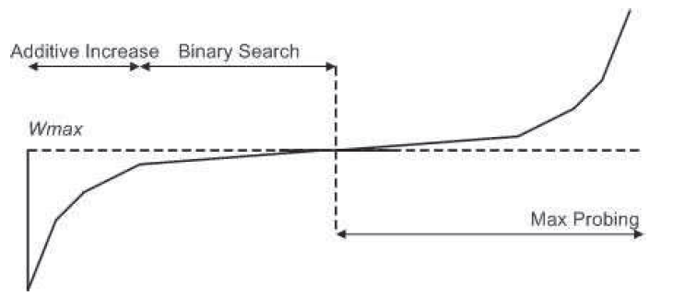
TCP-BIC 图解
当W_{max}发生更新时以先慢后快的方式探测W_{max ,} 保证全过程拥塞窗口尽可能接近W_{max}
BIC将线性增大探查W_{max} 的过程转变为折半查找 ，窗口增长速度大大快于线性查找
Reno
BIC存在带宽不公平性问题
BIC以ACK时钟驱动拥塞窗口的更新，RTT较短的连接会更快到达满载窗口，占据更多的带宽，产生不公平性问题（RTT-fairness）

Slide 155
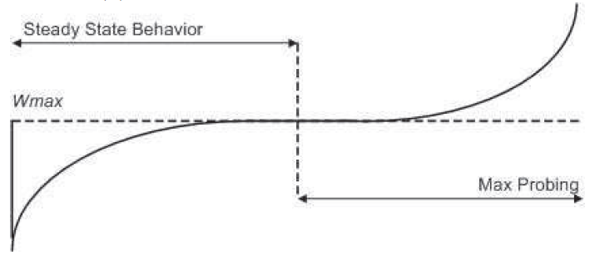
TCP CUBIC
CUBIC将BIC算法连续化，用三次函数拟合BIC算法曲线
拥塞窗口成为距上次丢包的时间t 的函数，t 取值位于两次丢包之间，不再根据RTT间隔来确定调整窗口的时机，避免了RTT不公平问题
三次函数增长分为两个阶段：
Steady State Behavior阶段：以凹函数增长逼近最近一次丢包时窗口；
Max probing阶段：以凸函数增长探测当前满载窗口
拥塞窗口在绝大多数时间内接近W_{max}，保持了较高的发送效率
CUBIC已实现在Linux 2.6.18中

Slide 156
CUBIC算法曲线
window
size
C越大，探测到最大窗口的时间越短，决定了对称区间的高度
区间起始时刻为最近一次检测到丢包的时间
对称区间的宽度不再依赖于ACK时钟
time

Slide 157
本章内容
6.1 概述和传输层服务
6.2 套接字编程
6.3 传输层复用和分用
6.4 无连接传输：UDP
6.5 面向连接的传输：TCP
6.7 TCP拥塞控制
6.8 拥塞控制的发展
6.9 传输层协议的发展
TCP CUBIC
Google BBR
Data Center TCP
DCCP

Slide 158
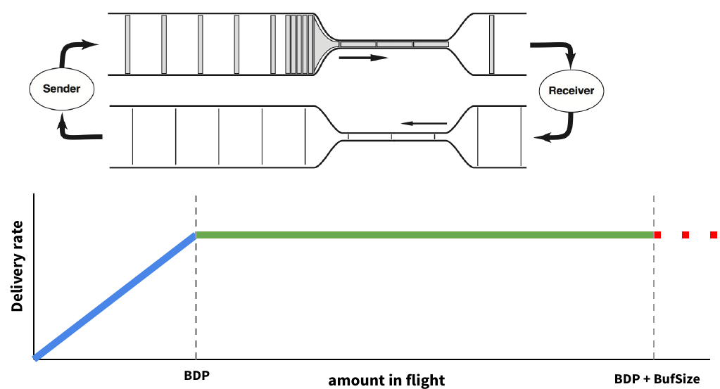
拥塞与瓶颈链路带宽
拥塞与瓶颈链路带宽：
瓶颈链路带宽BtlBw，决定了端到端路径上的最大数据投递速率
拥塞窗口大于BtlBw时，瓶颈链路处会形成排队，导致RTT延长(直至超时)
开始排队
开始丢包
Notes:
路径是均衡的当且仅当横轴与纵轴位于BDP处虚线与蓝色直线的交点处
当瓶颈链路中出现排队队列时传播中数据持续增加直至BDP+Bufsize，红色虚线代表出现丢包

Slide 159
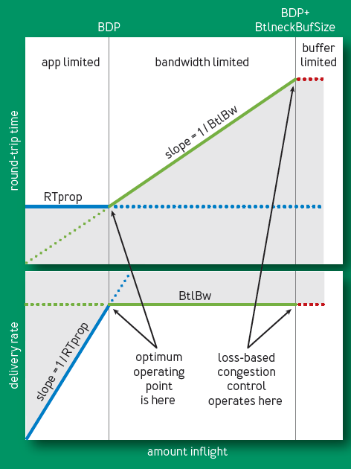
BBR: Bottleneck Bandwidth and Round-trip propagation time
瓶颈链路带宽BtlBw：不会引起路由器缓存排队的最大发送速率
RTprop：往返时间
BDP=BtlBwRTprop
经典拥塞控制状态机以丢包事件为驱动，探测阶段将瓶颈链路上的缓冲区填满直至丢包，并以此为依据判断是否进行被动的乘性减小
BBR试图测量图中左侧优化点的BtlBw，尽量将cwnd收敛到实际BtlBw，从而避免出现丢包，属于主动探测
以图中BDP竖线为分界点，右侧测得Rtprop会因瓶颈链路发生排队而逐渐增长

Slide 160
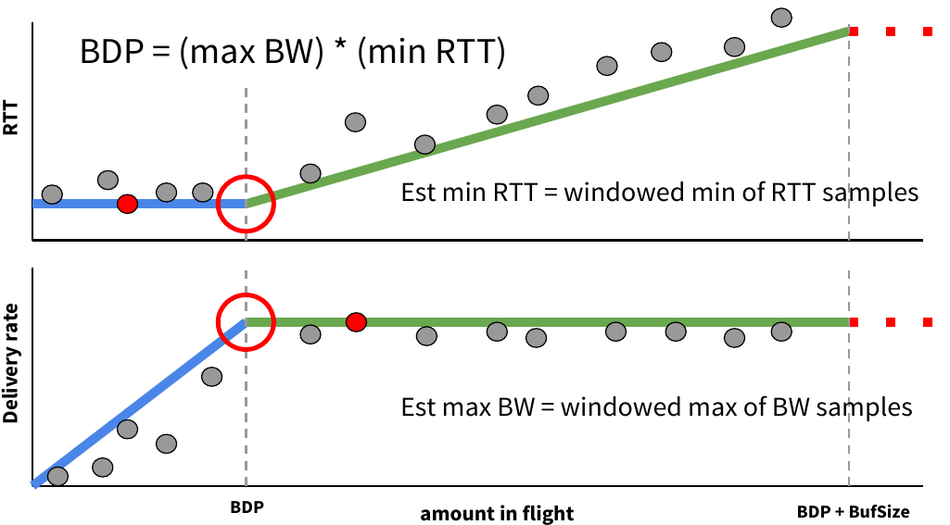
优化点的近似观测
用过去10秒内的最小RTT（min RTT）和最大投递率（max BW），分别近似RTprop和BtlBw，并依据这两个值估算当前BDP

Slide 161
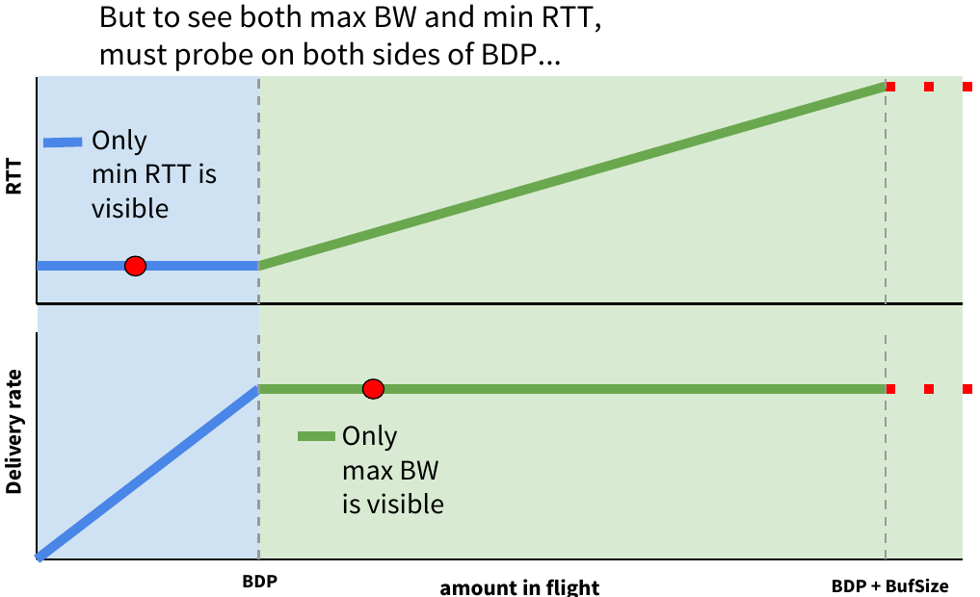
Max BW和min RTT不能同时被测得
要测量最大带宽，就要把瓶颈链路填满，此时buffer中存在排队分组，延迟较高
要测量最低延迟，就要保证链路队列为空，网络中分组越少越好，cwnd较小

Slide 162
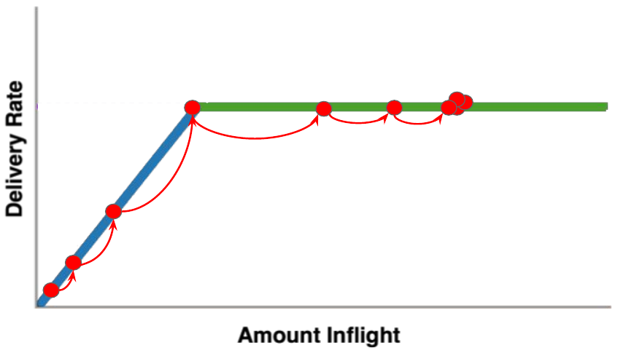
BDP检测：启动阶段（START_UP）
当连接建立时，类似TCP的慢启动，指数增加发送速率，尽可能快地占满管道
若经过三次发现投递率不再增长，说明已达到BtlBw，瓶颈链路处分组已开始排队（事实上此时占的是三倍BDP）

Slide 163
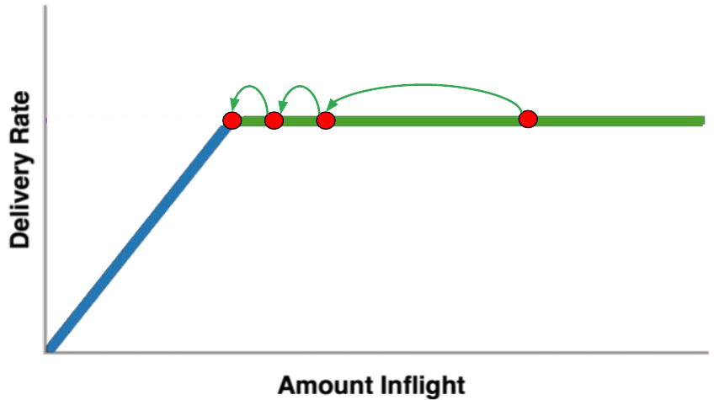
BDP检测：排空阶段（DRAIN）
指数降低发送速率（相当于是startup的逆过程），将多占的两倍buffer慢慢排空

Slide 164
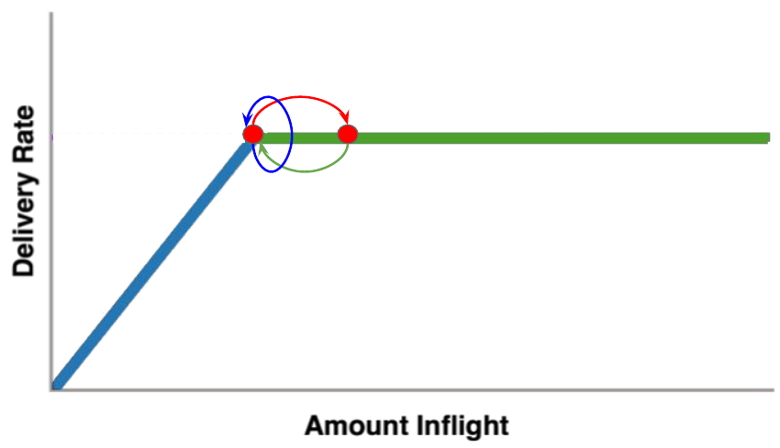
BDP检测：瓶颈带宽探测（PROBE_BW）
进入稳定状态后, 先在一个RTT内增加发送速率，探测最大带宽
如果RTT没有变化，再减小发送速率，排空前一个RTT多发出来的包
后面6个周期使用更新后的估计带宽发送

Slide 165
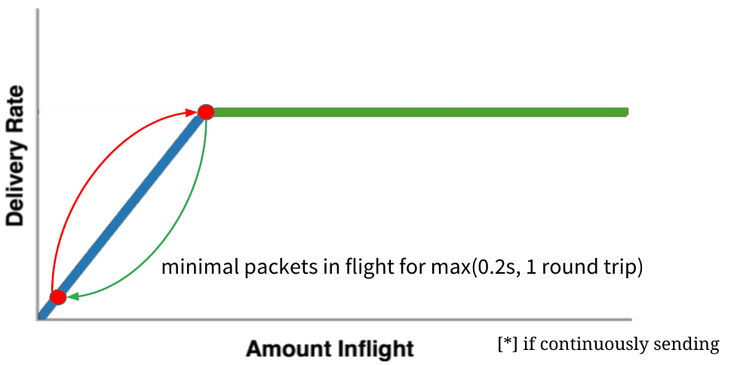
BDP检测：时延探测（PROBE_RTT）
每过10秒，如果估计的RTprop不变，就进入RTprop探测阶段
在这段占全过程2%的时间内，cwnd固定为4个包
测得的RTprop作为基准，用以判断带宽检测阶段瓶颈链路中是否发生排队
为抵消此阶段牺牲的发送速率，结合pacing_gain数组在后期短时间增加发送速率，保证对BtlBw的及时观测
pacing_gain数组用来微调每个状态下不同时段的拥塞窗口大小

Slide 166
BBR状态机
STARTUP
带宽连续三次增长不超过25%
BBR已实现在Linux 4.9中
DRAIN
带宽未最大
Inflight<=BDP
PROBE_BW
带宽最大
稳定状态
RTT10s未更新
PROBE_RTT
200ms

Slide 167
本章内容
6.1 概述和传输层服务
6.2 套接字编程
6.3 传输层复用和分用
6.4 无连接传输：UDP
6.5 面向连接的传输：TCP
6.6 TCP拥塞控制
6.7 拥塞控制的发展
6.8 传输层协议的发展
TCP CUBIC
Google BBR
Data Center TCP
DCCP

Slide 168

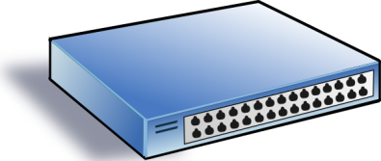

数据中心的通信模式
数据中心内部有一类经典的通信模式-Partition/Aggregate
Aggregator将上层应用任务划分给下层的worker执行
Worker 1
Worker 2
Aggregator
上层应用任务
Worker 3
执行结果
Notes:
数据中心内部有一类经典的通信模式：Partition/Aggregate，常见的网页搜索就是基于这种模式通信的。
上层应用发送任务（如网页查询），Aggregator将任务分配给不同的服务器（进行查询），最后汇聚服务器的查询结果，整合后返回给上层应用

Slide 169
数据中心的流量特点
90%+的流量基于TCP连接，根据流量大小可以分为：
时延敏感的短流（50KB-1MB）
吞吐敏感的长流（1MB-50MB）
此外，还存在大量突发流量
时间<1s
大小<2KB
以上数据来源于:
[1] Alizadeh M, Greenberg A, Maltz D A, et al. Data center tcp (dctcp)[C]//Proceedings of the ACM SIGCOMM 2010 Conference. 2010: 63-74.
Notes:
在网页搜索的例子中，Aggregator下发的查询任务通常是时延敏感的短流，而worker返回的结果通常是吞吐敏感的长流。
数据中心还存在许多突发的流量，比如在分布式系统中为了保持一致性，worker需要向master报告自己的状态，worker会在几乎同一时间进行报告。

Slide 170
数据中心的性能问题
Incast
在一个很短的时间内，大量流量同时到达交换机的一个端口，导致缓冲区被占满，最终导致丢包
在并发流量很大的情况下，即使每条流的包很小，也会产生Incast问题
Worker 1
由于缓冲区满，最后一个包被丢弃，需要重传
Worker 2
Aggregate
Worker 3
Notes:
基于前面提到的通信模式和流量特点，数据中心存在以下三个问题，TCP都不能很好地解决。
Incast问题：在Partition/Aggregate的通信模式下，worker可能会在同一时间向上层报告任务执行结果，这导致在很短的时间内大量流量同时到达交换机的一个端口，使得交换机的缓冲区被占满，数据包丢失。
由于数据中心内部的并发流数目非常多，即使每条流上的包很小，也会产生Incast问题。

Slide 171
数据中心的性能问题
2. Queue Buildup
长流和短流同时通过交换机的同一个端口时，由于长流占用较多的缓冲区空间，导致短流延迟增大，甚至丢包
3. Buffer Pressure
交换机的不同端口通常共享同一块缓冲区，即使长流和短流通过不同的端口，短流通过的端口也会出现缓冲区不足的问题
Sender 1
由于缓冲区被长流的包占满，短流的包被丢弃，需要重传
Receiver
Sender 2
Notes:
Queue buildup问题：数据中心内部长流和短流交织在一起，当它们通过交换机的同一个端口时，由于长流占用了大量的缓冲区空间，排在长流后面的短流，其完成时间大大增加，甚至出现丢包。
Queue buildup是从一个端口看到的问题，从交换机的整个缓冲区来看，有buffer pressure问题。由于交换机的不同端口通常共用一块缓冲区，即使长流和短流通过不同的端口，短流通过的端口也会出现缓冲区不足的问题。

Slide 172
数据中心需要什么样的传输层协议
容忍高突发流量
在Partition/Aggregate通信模式中，所有Worker几乎会在同一时间向Aggregator返回执行结果，产生很高的突发流量
低时延
数据中心有大量时延敏感的短流，如网页搜索等
高吞吐
数据中心有大量吞吐敏感的长流，如文件传输、分布式机器学习中神经网络模型参数的传输等
Notes:
根据前面的讨论，数据中心的传输层协议需要能够容忍高度突发的流量，并且支持低时延和高吞吐。
想要同时做到这三点，传输层协议需要将队列长度维持在一个较低的水平。然而，如果只是简单地增加缓冲区空间，可能导致时延上升；如果减少缓冲区空间，又会导致吞吐量下降，以及对突发流量容忍度的下降。

Slide 173
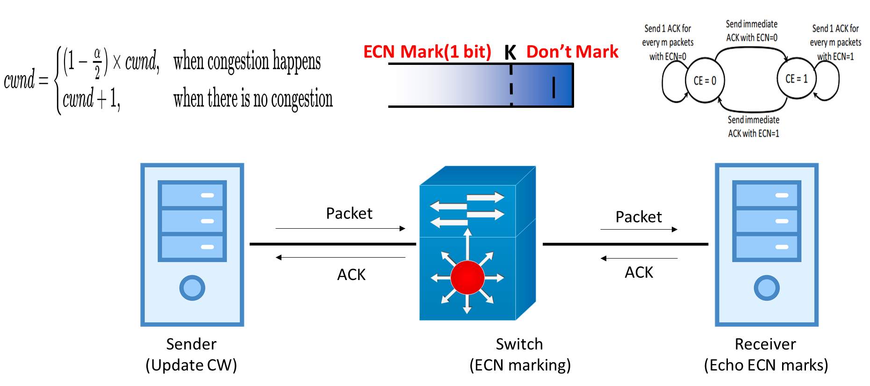
DCTCP核心思想
根据网络拥塞程度精细地减小发送窗口：
一旦发现拥塞，发送窗口减至原窗口的（1-α/2）， α 反映了拥塞程度，而TCP中 α总为1
根据交换机队列的瞬时长度标记ECN（explicit congestion notification）
使用显式的拥塞反馈能够更好地控制突发流量
Notes:
微软提出Data Center TCP（DCTCP）来解决这三个问题。
DCTCP的核心思想有两个。（1）根据网络拥塞程度精细地减小发送窗口，TCP在发现拥塞后总是将发送窗口减半，这种方式过于激进，限制了吞吐量。（2）根据交换机队列的瞬时长度对包进行标记，可以更快地将网络拥塞反馈给发送端。
在RFC3168中定义了显式拥塞指示（ECN）的设计目标，即通过TCP发送端、接收端以及中间路由器的配合，使得TCP发送端能够较早地感知到网络拥塞，并主动减小发送速率。
RFC3168将IP首部TOS字段的最后2个比特重新定义为ECN字段。在路由器内部，当输出队列的长度超过平均队列长度时，路由器对输出队列中的数据报进行ECN标记，并继续转发，不再丢弃报文。
RFC3168还将TCP头部未使用的2个比特定义为拥塞指示比特，TCP发送端和接收端通过这2个比特交换拥塞控制相关的指示信息。

Slide 174
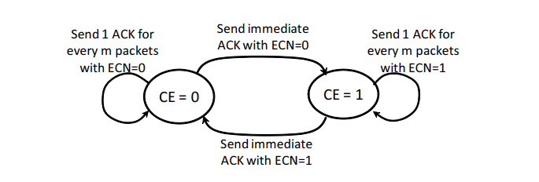
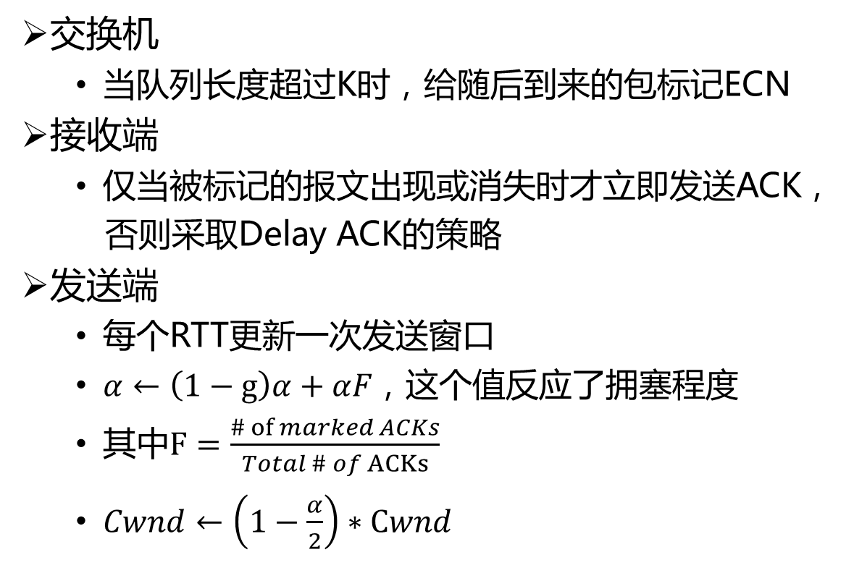
DCTCP协议要点
交换机
当队列长度超过K时，给随后到来的包标记ECN
接收端
仅当被标记的报文出现或消失时才立即发送ACK，
否则采取Delay ACK的策略
发送端
每个RTT更新一次发送窗口
$α←\left(1−g\right)α+αF，$这个值反应了拥塞程度
其中$F=\frac{\# of marked ACKs}{Total \# of ACKs}$
$Cwnd←\left(1−\frac{α}{2}\right)∗Cwnd$
ECN Mark(1 bit)
K
Don’t Mark
DCTCP的实现：
只需30行左右的代码改动
在交换机上设置参数K
Notes:
DCTCP对TCP做出的改动非常少，除了片子中列出的三点外，其余部分和TCP一致。
实现DCTCP，只需要30行左右的代码改动，以及在交换机上设置参数K。这也是DCTCP提出后，各大厂商纷纷在自己的数据中心采用该方案的原因之一。

Slide 175
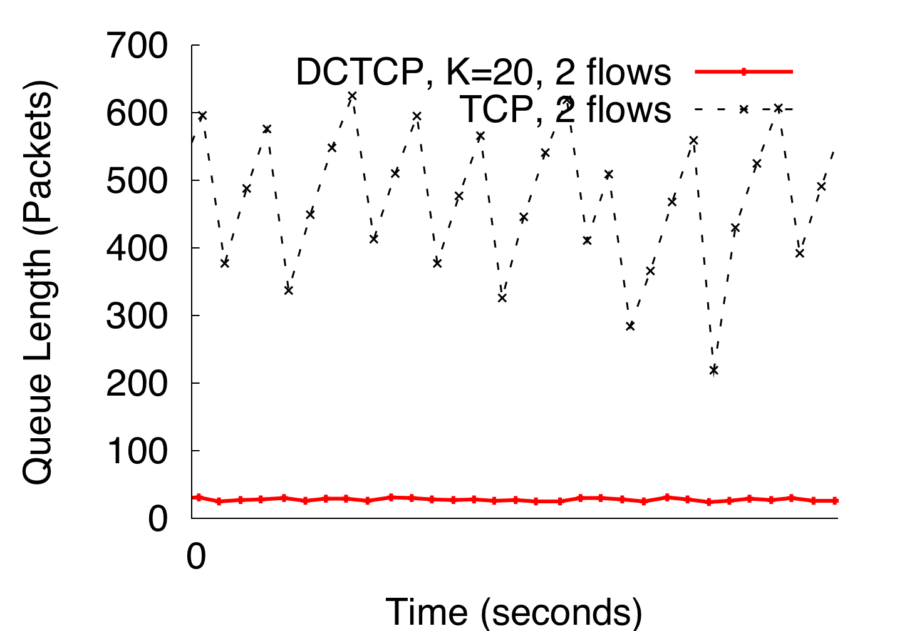
DCTCP和TCP的比较
交换机中的队列长度：
DCTCP能将队列长度稳定地维持在一个很低的水平
而TCP的队列长度不仅高，而且波动很大
因此，DCTCP更适用于现代数据中心
(Kbytes)
Setup: Win 7, Broadcom 1Gbps Switch
Scenario: 2 long-lived flows, K = 20KB

Slide 176
为什么DCTCP能够奏效
容忍高突发流量
DCTCP维持了较低的队列长度，可以留出较大的缓冲区给突发流量
采用激进的标记策略，使得发送端在丢包之前就感知到拥塞
低时延
由于队列长度较短，也减少了包在队列中的排队时延
高吞吐
DCTCP根据拥塞程度精确调节窗口，使得发送窗口的变化比较平滑，不会出现吞吐量骤降的情形

Slide 177
本章内容
6.1 概述和传输层服务
6.2 套接字编程
6.3 传输层复用和分用
6.4 无连接传输：UDP
6.5 面向连接的传输：TCP
6.7 TCP拥塞控制
6.8 拥塞控制的发展
6.9 传输层协议的发展
TCP CUBIC
Google BBR
Data Center TCP
DCCP

Slide 178
UDP的问题和改进方案
一些容忍少量丢包、但延迟敏感的应用，适合采用UDP传输：
如视频会议、在线游戏等
然而，UDP没有拥塞控制机制：
拥塞发生时，UDP既感知不到拥塞，也不会降低其发送速率，从而影响应用性能，也影响网络的整体性能
对TCP协议极不友好，损害网络公平性（TCP让出的带宽都被UDP占了）
解决方案：
给UDP增加拥塞控制机制
DCCP=UDP+拥塞控制
增加ACK报文、包序列号、面向连接等拥塞控制手段
DCCP提供不可靠数据报流服务：
UDP报文段可能丢失、乱序到达
无流量控制
DCCP提供模块化的拥塞控制：
应用可以根据需要，选择不同的拥塞控制机制

Slide 179
DCCP的报文格式
DCCP报文包括四个域
DCCP位于传输层
Generic Header
Additional Fields
Options
Application Payload
传输层
DCCP
TCP
UDP
0
8
16
24
0
8
16
24
Source Port |  |  |  |  | Destination Port
Data Offset |  |  | CCVal | CsCov (4bit) | Checksum
Res | Type (4bit) | 1 | Reserved |  | Sequence Number (high bits)
Sequence Number (low bits)
Source Port |  |  |  |  | Destination Port
Data Offset |  |  | CCVal | CsCov | Checksum
Res | Type | 0 | Sequence Number
使用短序号
X =0
X =1
使用常规序号
Notes:
所有报文都要携带通用头部。通用头有两种类型，一种带48bit的常规序号，另一种带24bit的短序号，应用可以根据需要选择。
不同类型的报文需要不同的Additional Fields，但该字段的长度是固定的。
options是一个变长列表。

Slide 180
DCCP的报文类型
DCCP-Request | An open connection request(from client)
DCCP-Response | An open connection response(from server)
DCCP-Ack | Transmit ack info
DCCP-Data | Transmit data
DCCP-DataAck | DCCP-Data + DCCP-Ack
DCCP-CloseReq | An close connection request(from server)
DCCP-Close | An close connection request(from client)
DCCP-Reset | Destroy connection
DCCP-Sync, DCCP-SyncAck | Recover synchronization after bursts of loss and recover from half-open connections
连接初始化
数据传输
连接终止
重新同步
Notes:
DCCP有九种报文类型

Slide 181
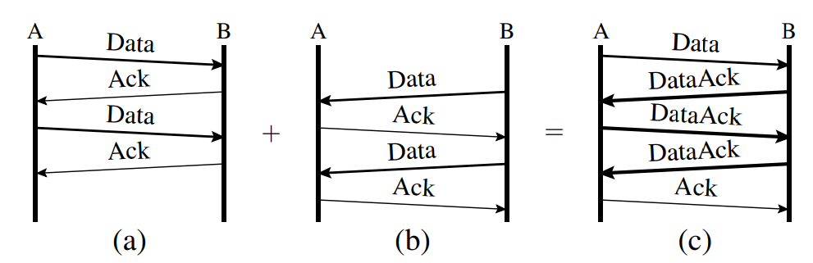
DCCP连接
DCCP是面向连接的，两个主机之间有一个全双工连接：
由两个方向的半连接组成
以A to B方向的半连接为例
A向B发送Data报文段
B向A发送ACK报文段
同一方向的ACK段和Data段可以合并成DataAck报文段

Slide 182
DCCP的交互流程
Only
Server
Client
Server
Client
Server
Client
Server
CLOSED
CLOSED
OPEN
OPEN
LISTEN
Data/ACK/DataACK
CloseReq
CLOSEREQ
REQUEST
Request
CLOSING
Close
Response
RESPOND
Reset
CLOSED
PARTOPEN
…
TIMEWAIT
ACK
OPEN
CLOSED
Wait
2 MSL
(a) 连接建立
(b) 数据传输
(c) 连接终止
Notes:
连接建立是一个三次握手过程。（1）Client向server发送一个DCCP-request packet，指定端口和各种特性，如拥塞控制方案等；（2）server回复response，表示同意建立连接，以及同意使用哪些特性；（3）Client回复ACK，表示收到response，至此连接建立完成。
数据传输是双向的。
终止连接的过程。（1）Client发送close，请求关闭连接；（2）Server回复reset，表示同意关闭连接，并立即进入连接关闭状态；（3）Client收到reset后，等待2个maximum segment lifetimes后进入关闭状态。如果是server关闭连接，则需要发送一个closereq，client收到后重复前面的阶段。

Slide 183
DCCP的拥塞控制机制
DCCP连接支持拥塞控制，应用可以根据需要选择不同的拥塞控制机制：
组成一个连接的两个半连接，可以选择不同的拥塞控制机制
不同的拥塞控制机制由一个1字节的CCID来标识，连接建立时两个终端协商确定
目前DCCP的RFC文档定义了两个CCID，分别是2和3，其余的值保留
CCID2：TCP-like Congestion Control
CCID3：TCP-Friendly Rate Control(TFRC)
Notes:
不同的应用有不同的需求，而且没有一个协议可以覆盖所有应用的需求，因此DCCP的目的并不是提供一个具体的、全面的解决方案，而是提供简洁且通用的API，从而程序员可以基于这些API进行开发。

Slide 184
DCCP的拥塞控制机制
TCP-like Congestion Control（CCID2）
发送方维持一个发送窗口，并且不停地发包，直到没有可用的发送窗口
接收方对收到的包回复ACK报文，包括一段时间内收到的所有包的序号（用于支持SACK机制）
丢包或者ECN标记表示出现拥塞，此时发送端需要将发送窗口减半
TCP-Friendly Rate Control（CCID3）
接收方计算丢包率，报告给发送方
发送方根据丢包率计算发送速率，并根据发送速率发包
相比而言，CCID3可以更平滑地调节发包速率

Slide 185
本章内容
6.1 概述和传输层服务
6.2 套接字编程
6.3 传输层复用和分用
6.4 无连接传输：UDP
6.5 面向连接的传输：TCP
6.7 TCP拥塞控制
6.8 拥塞控制的发展
6.9 传输层协议的发展
MPTCP
QUIC

Slide 186
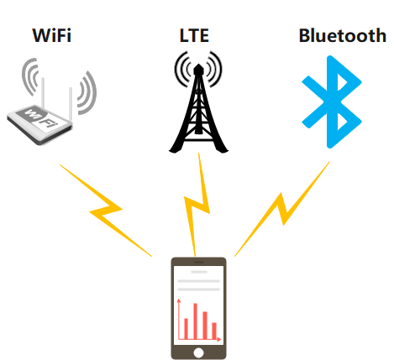
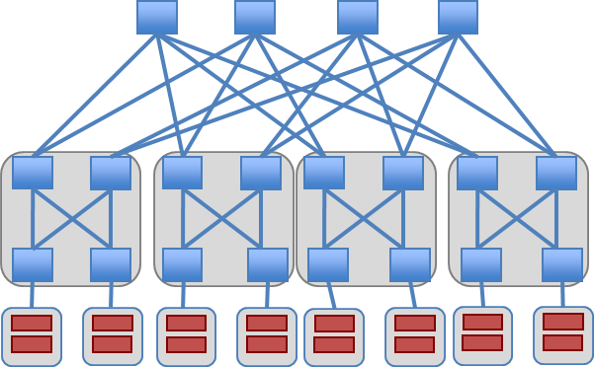
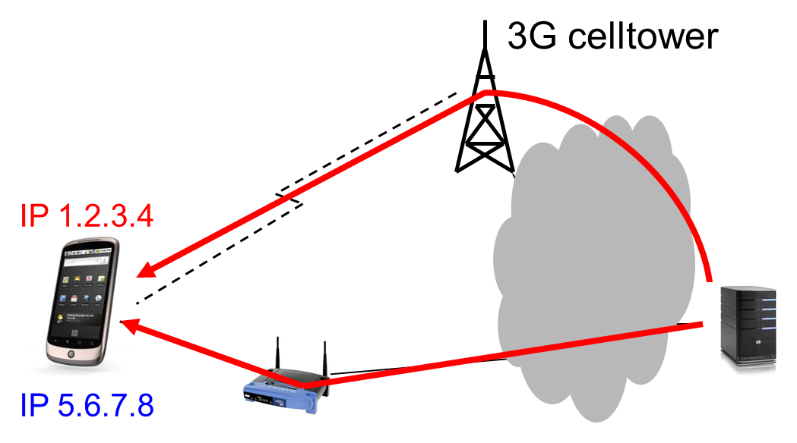
传统TCP协议的不足与改进方案
传统TCP协议仅支持单路径传输，即只能利用终端主机上的一个网络接口传输数据
随着接入技术的发展，同时具备多个网络接口的网络设备已经越来越普及，多路径传输更适合当前的网络环境
移动网络
数据中心移动网络
多路径传输示意图
移动网络和数据中心网络中的网络设备天然拥有多个网络接口，已具备实现多路径传输的物理基础
多路径TCP协议（MPTCP）应运而生，它可将单一数据流切分为若干子流，同时利用多条路径进行传输

Slide 187
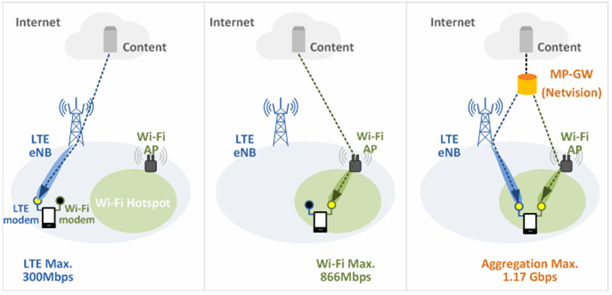
MPTCP的优势
多径带宽聚合
终端设备可以聚合不同路径上的可用带宽，以获得更高的网络带宽
提升传输的可靠性
使用多条路径传输数据，可以有效避免因单条路径性能恶化或中断导致的应用连接中断
支持链路的平滑切换
多路径传输方式允许终端在不同接入网络间快速、平滑地切换，选取当前链路质量最好的路径传输数据
图片来源：https://www.cnblogs.com/yhp-smarthome/p/7440855.html

Slide 188
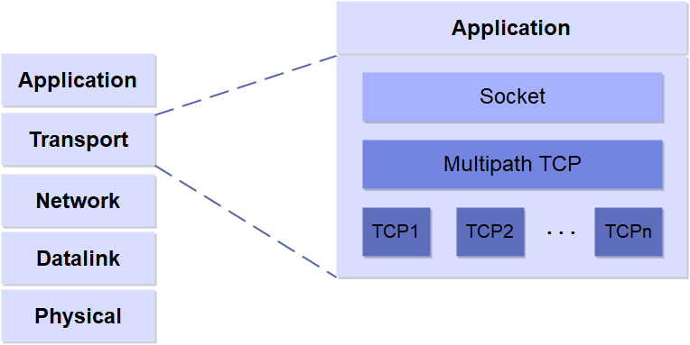
MPTCP在网络体系结构中的位置
MPTCP位于套接字和TCP之间：
应用程序通过套接字调用MPTCP，MPTCP向应用程序提供单条连接的抽象，因而对应用层透明
MPTCP可在源主机和目的主机的多对网络接口间分别建立TCP连接，并将数据流分配到多条TCP连接上传输
MPTCP兼容并扩展了TCP协议：TCP基本头不变，只定义了新的选项，从而对网络层也是透明的
MPTCP连接是一个或多个子流的集合：
路径：本地主机与远程主机之间可用于建立连接的一个链路序列称为路径，使用四元组<本地IP地址，本地端口，远程IP地址，远程端口>表示
子流：在单个路径上运行的 TCP 流称为子流，是MPTCP连接的组成部分
Notes:
协议栈

Slide 189
MPTCP连接管理
用于MPTCP连接管理的新字段：
MP_CAPABLE：建立MPTCP连接
MP_JOIN：附加新的子流到已有连接
ADD_ADDR：新增可用路径
REMOVE_ADDR：删除路径
MP_FASTCLOSE：关闭所有子流
主机A
主机B
地址A1
地址B1
SYN
SYN/ACK
ACK
如何建立MPTCP连接：
首先初始化一条MPTCP连接（与建立常规TCP连接的过程相似）
然后将MPTCP的其它子流附加到已经存在的MPTCP连接上
常规TCP连接的建立过程-三次握手

Slide 190
初始化MPTCP连接
初始化一条MPTCP连接（A1->B1)
主机B
主机A
建立MPTCP连接的过程与建立常规TCP连接相似，不同之处在于启用了MP_CAPBLE字段，并交换了用于身份认证和建立子流的密钥信息
地址A1
地址A2
地址B1
地址B2
SYN+MP_CAPABLE
主机A发出SYN报文段，其中启用了MP_CAPBLE字段，用以询问主机B是否支持MPTCP
SYN/ACK+MP_CAPABLE(Key-B)
ACK+MP_CAPABLE(Key-A, Key-B)
若主机B支持MPTCP，则响应SYN/ACK报文段，其中启用了MP_CAPBLE字段并附上自己的密钥
主机A向主机B发送ACK报文段，并附上自己和主机B的密钥，至此MPTCP的连接初始化完成

Slide 191
附加子流到MPTCP连接上
将新的子流（A2->B2）附加到已经存在的MPTCP连接
主机A
主机B
附加子流需要启用MP_JOIN字段
地址A1
地址A2
地址B1
地址B2
主机A根据Key-B生成主机B的令牌（Token-B），该令牌指定当前子流需要附加到哪个MPTCP连接上，并将自身产生的随机数（R-A）和当前子流的地址编号（A2-ID）添加到SYN报文段中
SYN+MP_CAPABLE
SYN/ACK+MP_CAPABLE(Key-B)
ACK+MP_CAPABLE(Key-A, Key-B)
主机B根据前面MP_CAPBLE字段交换的密钥和随机数（R-A）产生认证信息（HMAC-B），与自身产生的随机数（R-B）和当前子流的地址编号（B2-ID)一同写入SYN/ACK报文段中
SYN+MP_JOIN(Token-B, R-A，A2-ID)
SYN/ACK+MP_JOIN(HMAC-B, R-B，B2-ID)
主机A验证HMAC-B，无误后向主机B发送ACK报文段，并附上自己的认证信息（HMAC-A）
ACK+MP_JOIN(HMAC-A)
ACK
主机B验证HMAC-A，无误后向主机A发送ACK报文段，至此子流建立完毕
Notes:
地址编号的作用：由于部分网络中间设备会修改IP包头中的内容，比如NAT设备，本地主机可能位于某个内网内，直接使用本地主机的内网地址来标记主机会导致远程主机无法直接与该地址建立连接。因此，在MPTCP中，主机间使用地址编号来确认数据真正的发送接口，数据发送方内部的地址编号与IP地址是一一对应的，由发送方自行分配和维护。

Slide 192
MPTCP路径管理和关闭连接
新增路径
隐式新增：使用MP_JOIN方式新增子流
显式新增：仅新增路径（并不启用新的子流），使用ADD_ADDR字段
主机A发送启用了ADD_ADDR字段的报文段，包含新的IP地址/端口对（IP#-A3)和对应的IP地址编号(IP#A3-ID)、认证信息（HMAC-A3），ECHO指示当前报文段是“发出”
主机A
主机B
ADD_ADDR(ECHO=0,IP#-A3,IP#-A3-ID,HMAC-A3)
主机B验证HMAC-A3，无误后将路径信息记录下来，向主机A发送响应报文段，ECHO标注为“响应”，其它信息原样发回
ADD_ADDR(ECHO=1,IP#-A3,IP#-A3-ID,HMAC-A3)
删除路径
主机A发送启用了REMOVE_ADDR字段的报文段，指定要删除的地址编号
关闭单个子流：与关闭常规TCP连接一致
关闭所有子流：
REMOVE_ADDR(A3-ID)
主机A发送启用了MP_FASTCLOSE字段的报文段，其中附加了主机B的密钥用以身份认证
ACK／RST(Key-B)
RST
主机B收到后，选择恰当时机关闭所有连接，并向主机A发出确认

Slide 193
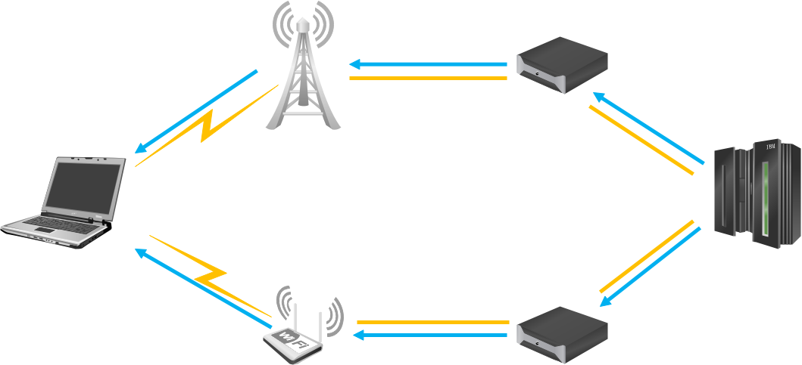

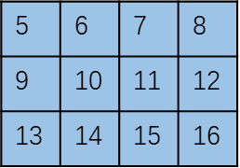
MPTCP的数据调度
在多路径传输中，发送端将属于同一个数据流的数据包调度到不同的路径上传输，由于不同路径的差异，这些数据包往往无法按照发送顺序到达接收端
应用层数据包
低速链路
高速链路
乱序到达的数据包需暂存在接收缓存中，直到接收缓中的数据包能够按序交付给上层应用，这既影响了数据传输的实时性，又影响了网络的吞吐量
MPTCP根据拥塞窗口大小及路径延迟，将数据按比例分配给各个子流，尽力保证数据包按序到达接收端，降低数据乱序到达对网络性能产生的不利影响

Slide 194
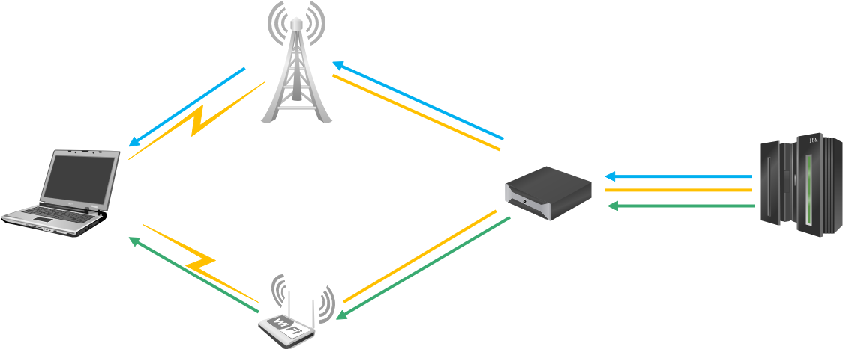
MPTCP的拥塞控制
IETF MPTCP工作组提出的拥塞控制的设计目标
提升吞吐量：多路径TCP连接的各个子流获得的总吞吐量，不应低于其最优路径上单路径TCP连接的吞吐量
公平性：多路径TCP连接在同一网络瓶颈处的多个子流，不能过多地侵占其它单路径TCP连接的带宽
均衡拥塞：多路径TCP连接应能在满足前两个准则的情况下，实现各个子流之间的负载均衡，尽可能将拥塞路径上的流量迁移到较好的路径上
公平性是关注的重点，MPTCP采用的是网络公平性原则
举例：假设MPTCP的两个子流与一个常规TCP流共享一个网络瓶颈，则MPTCP两个子流获得的带宽应为瓶颈带宽的1/2，而不是2/3，这样才能保证MPTCP连接对常规TCP连接的友好性
网络瓶颈
子流1
MPTCP实现网络公平性准则的方法：
限制各个子流窗口增长速度的总和，不超过单路径TCP连接的窗口增长速度
从而，MPTCP连接通过各子流获得的总吞吐量和单路径TCP连接获得的吞吐量相当
子流2

Slide 195
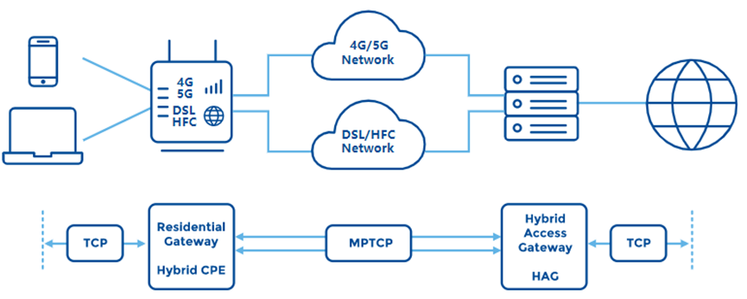
MPTCP的应用现状
Linux内核已经支持MPTCP协议，当前最新版本为v0.95（ http://www.multipath-tcp.org/ ）
iPhone和iPad上的Multipath TCP（https://support.apple.com/zh-cn/HT201373）
在同时支持蜂窝移动数据网络和Wi-Fi网络的iOS设备中，Siri 尝试通过 Wi-Fi 建立 MPTCP 连接；如果连接成功，Siri 通过蜂窝移动数据建立备用连接；如果 Wi-Fi 不可用或不可靠，MPTCP 立即在后台切换到蜂窝移动数据网络
三星的手机设备 Galaxy S6 和 S6 Edge 已经在韩国KT运营网络中支持MPTCP协议
Citrix公司的Web应用交付方案Netscaler 和F5公司的 BIG-IP 目前也同样支持使用MPTCP协议提升网络性能
Tessares公司推出的商业化MPTCP解决方案可以在用户端和服务器端快速部署MPTCP服务

Slide 196
本章内容
6.1 概述和传输层服务
6.2 套接字编程
6.3 传输层复用和分用
6.4 无连接传输：UDP
6.5 面向连接的传输：TCP
6.6 TCP拥塞控制
6.7 拥塞控制的发展
6.8 传输层协议的发展
MPTCP
QUIC

Slide 197
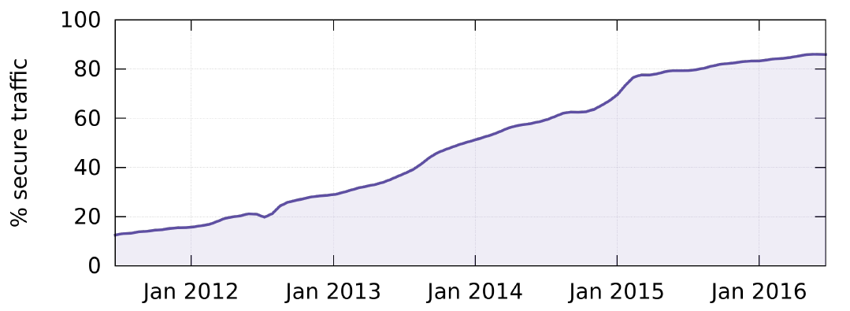
TCP存在的问题
TCP 实现在操作系统内核中
作为传输优化的最终受益者，应用无法对TCP进行修改
操作系统的更新往往跟不上应用的需求和节奏
TCP体系握手时延大
互联网上的大趋势：低时延需求越来越强烈；加密流量占比越来越大
TLS(传输层安全性协议)+TCP的体系握手时延很大，传输前需要3个RTT进行握手
近年来加密流量占比迅速上升
Notes:
TCP是广泛使用的传统的传输层协议，其存在以下问题：
1. 体系僵化，难以再进行改进和扩展。近年来仍有研究者在孜孜不倦地改进TCP的机制，然而都没有得到大规模的部署。原因是很多中间设备会对数据包进行操作，例如防火墙为了安全阻挡不熟悉的包，因此TCP修改后，需要等中间设备更新后才能正常使用。(关于TCP僵化的问题，sigcomm上有过详细讨论：Honda, Michio, et al. "Is it still possible to extend TCP?." Proceedings of the 2011 ACM SIGCOMM conference on Internet measurement conference. ACM, 2011.)
2. TCP一般实现在操作系统内部，而更新操作系统比更新应用困难很多；例如我们平常用手机，平均每天都有应用在更新，但是手机的操作系统却要很久才会更新一次。根本原因在于改进传输协议的最终受益者是应用，而不是中间设备或是操作系统，因此修改传输协议的主动权应该拿回到应用手中！
3. 当前，互联网上的流量有两个变化的趋势，一是低时延的应用越来越多，从而很多数据对时延很敏感；二是由于安全和隐私问题得到越来越多的关注，加密流量占比越来越大。右下角的图展示了2012年到2016年间，互联网上加密的流量从不到20%迅速增加到将近90%。
在这两个趋势下，TCP体系的两个性能问题日益突出：
（1）握手带来的时延：目前加密流量仍然以使用TLS加密的TCP流量（即HTTPS）为主，这种情况下TCP握手需要的1个RTT+TLS握手需要的2个RTT，使得数据传送之前需要等待3个RTT；由于互联网上大部分传输都是很短暂的，本来就不用持续多久的传输，等待3个RTT是难以容忍的

Slide 198

TCP存在的问题
TCP多流复用存在队头阻塞问题
当前的应用普遍比较复杂，常需要同时传输多个元素
例如：网页传输中，每个单独的图片即为一个数据流，不同数据流之间相互独立。为每个数据建立一个TCP连接很低效（尤其对于小流，单独建立连接成本高昂），因此出现了多流复用
TCP传输需要保持有序性
出现丢包时，后面的数据需要等丢失的包重传完成才能使用，这就导致了队头阻塞
网页中的多个图片可以同时传输
图片1
图片2
客户端
图片3
服务器
3个TCP连接
图片1
图片2
1个TCP连接
客户端
图片3
服务器
上图：每个数据流使用单独的TCP连接
下图：多个数据流复用一个TCP连接
Notes:
（2）HTTP协议常常同时进行多个请求的传输，当一个包丢失时，所有使用这个TCP连接进行传输的请求都会受到影响，即队头阻塞问题

Slide 199
QUIC在网络体系结构中的位置
传统的传输架构
TCP提供数据传输服务
TLS（传输层安全性协议）对数据进行加密
HTTP协议定义如何发起请求-响应请求
应用在HTTP之上实现
基于QUIC的传输架构
QUIC替代TCP、TLS和部分HTTP的功能
QUIC实现在用户态中
底层基于UDP实现
拥塞控制是模块化的，可以方便地使用各种TCP拥塞控制算法，如Cubic等
应用: 浏览器；
短视频；……
应用: 浏览器；
短视频；……
HTTP/2
HTTP over QUIC
QUIC
TLS(传输层安全性协议)
TCP
UDP
IP
IP
基于TCP的传输架构
基于QUIC的传输架构
Notes:
互联网中最常见的应用结构如左图所示：TCP/IP提供了基本的数据传输服务，TLS协议会在数据下发给TCP之前进行加密，HTTP协议则用来定义如何发起请求-如何响应请求，大部分的应用就是在HTTP之上来实现的。
为了对这一结构进行加速，QUIC实现了HTTP、TLS和TCP的大部分功能来替换传统的HTTP-TLS-TCP体系。
QUIC的代码实现在用户态中，所以QUIC的更新可以和应用同步进行，不需要等待操作系统的更新。QUIC数据包通过下层的UDP来进行发送

Slide 200
QUIC包格式介绍（简化）
Flags
连接标识符
包号
……
部分相关字段：
连接标识符(Connection ID)：用于对连接进行表示和识别
包号(Packet Number)：单调递增。即同一个连接中，每个QUIC包的包号都不一样
QUIC底层使用UDP进传输
QUIC包作为UDP的数据载荷
IANA（互联网数字分配机构）建议QUIC使用UDP的443端口
QUIC头
QUIC的数据部分
UDP头
UDP的数据部分
Notes:
制作者注：QUIC的包格式机制较为复杂。总体上分为长头包(Long Header Packets) 和短头包(Short Header Packets)两种，其中长包头又分为多种。各种不同的包的格式均不一样。包的数据部分(Packet Payload)以frame的形式存在，frame的种类超过二十种，每一种的格式均不相同。
本页PPT仅给出简化的QUIC包格式介绍，目的是引出后续会用到的Packet Number和Connection ID两个概念。
IANA, The Internet Assigned Numbers Authority

Slide 201


连接建立时延优化：简化演示
传统TCP建连
初步优化
QUIC
(Client)
(Server)
你好，咱们加密通话吧
你好，咱们加密通话吧
你好
1rtt
你好
你好，好的，我的密钥是xx
你好，好的，我的密钥是xx
2rtt
咱们加密吧
3rtt
收到！我的密钥是yy;
***(加密后的数据）
好的，我的密钥是xx
收到！我的密钥是yy
收到！我的密钥是yy
收到！可以加密通话了！
收到！可以加密通话了！
***(加密后的数据）
第一段数据随密钥同时发送建连仅需1RTT
***(加密后的数据）
TCL建连、TLS建连串行进行
建连需要3RTT
传输建连与加密建连同时进行
建连需要2RTT

Slide 202
明确的包序号和更精确的RTT
TCP重传歧义的问题：
TCP的重传包使用和原包相同的序号，因此可能某一序号被用了不止一次
TCP收到这一序号的ACK时，无法判断是针对哪个包的ACK，从而影响后续操作，如测量RTT的大小
QUIC解决重传歧义的方法：
QUIC的packet number单调递增，对于重传包也会递增packet number
每个packet number只会出现一次，ACK没有歧义！
QUIC接收端记录收到包与发出ACK之间的时延，并发馈给发送端，方便发送端更准确地测量RTT

Slide 203

IP地址/端口切换无需重新建立连接
IP地址/端口发生变化时，TCP连接会断开
例如手机WIFI断开时，常常自动转而使用移动信号
此时，TCP会断连，需要应用进行处理
QUIC支持IP/端口切换
QUIC使用Connection ID来表示每个连接
IP地址或端口的变化不影响对原有连接的识别
客户IP地址或端口发生变化时，QUIC可以快速恢复
由传输层对连接的切换进行管理
更符合互联网体系结构
不再需要应用重复造轮子
IP变化时，TCP需要重新建立连接
5.6.7.8
1.2.3.4
切换连接导致客户端IP变化
4G
手机上经常出现WIFI和移动网络间的相互切换

Slide 204
无队头阻塞的多流复用
多流复用时的队头阻塞问题
TCP为保持数据的有序性，出现丢包时，会等待该数据到达后，再提交给上层应用
多流复用时，某个数据流的数据包丢失，会使得TCP连接上所有数据流都需要等待
QUIC对队头阻塞问题的解决
在单个连接中，建立相互独立的多个QUIC流，某个流的数据包丢失不影响其它流的数据交付
分析：TCP保证了整个连接的数据交付的有序性（有序）; QUIC利用了各个流相互独立的特性，仅保持了流内部数据的有序性（部分有序），减少了不必要的等待
动画：同时发送两个流，黄颜色的流上有丢包
TCP丢包会阻塞所有后续的流
QUIC丢包只会影响相关的流
红色流的包丢失，不会阻塞绿色和蓝色的流
Notes:
QUIC的流量控制：机制和TCP类似，但是有连接级别（connection-level）和流级别（stream-level）两个级别。
连接级别：与TCP类似，限制一个连接能够占用的的接收端buffer。
流级别：限制各个流能占用的接收端buffer。

Slide 205


QUIC易于部署和更新
整个QUIC包被加密传输
保护用户数据隐私
避免被中间设备识别和修改
QUIC在用户态实现
与操作系统解耦，从而能和应用一同快速迭代
版本协商机制
由于QUIC的快速迭代特性，会同时存在众多QUIC版本
客户需要和服务器进行版本协商（不引入额外时延的协商机制）
QUIC
0111
0101
TCP
中间设备无法识别和修改QUIC header中的信息
Notes:
The use of UDP allows QUIC packets to traverse middleboxes. QUIC is an encrypted transport: packets are authenticated and encrypted, preventing modification and limiting ossification of the protocol by middleboxes.

Slide 206





QUIC的发展状态
互联网发展史
预计2021年发布正式版！
2012年
2013年
2014年
2016年
2021年
Google开始设计QUIC的初始版本
开始在Chromium 浏览器中进行测试
作为HTTPS的底层协议在谷歌进行部署
IETF QUIC 工作组成立
草案已更新至34版
截止2017年，互联网上7%的数据使用QUIC进行传送
2018年，IETF宣布，HTTP/3将弃用TCP协议，改为使用QUIC协议实现
2020年，华为在最新的HMS core网络加速套件中推出hQUIC
2020年， Facebook 宣布其超过 75% 的网络流量使用 QUIC；……
正在推进的新特性（截止2020年底）
加密算法由谷歌定义的算法，换成更通用的TLS
QUIC不可靠传输的扩展
可路由的Connection ID
截止时间可感知的QUIC扩展
……
Notes:
2012年，谷歌开始设计QUIC的初始版本；2013年，开始在自家的开源浏览器Chromium上进行QUIC的测试；2014年，谷歌开始将QUIC正式应用于旗下的产品中，如全球浏览器领域的王者Chrome浏览器，视频软件YouTube；2016年，国际互联网工程任务组 IETF 成立了QUIC工作组，着手于对QUIC进行标准化；截止2021年1月，QUIC的标准化草案已经更新到了第34版，并且，预计很快会推出正式版本的QUIC标准！
当然，拥抱QUIC的远不止谷歌和IETF。截止2017年，互联网上大约7%的流量使用QUIC进行传送；2020年，华为推出的新版鸿蒙操作系统中，给开发者提供了QUIC的实现套件hQUIC；同样是2020年，Facebook宣布旗下产品超过75%的流量使用QUIC进行传输。字节跳动、快手、蚂蚁金服等很多大厂也都在进行QUIC相关的开发。
QUIC大受欢迎的原因在于其卓越的性能。根据谷歌的实验，QUIC大大降低了谷歌搜索的响应时延，其中，手机用户的响应时延降低了3.6%，桌面用户降低了8%；YouTube在使用QUIC协议后，卡顿率得到了极大的降低，手机用户的卡顿率下降了15.3%，桌面用户的卡顿率下降了18%。对于互联网大厂来说，1%的体验优化都意味着数以亿计的收入提高，这样的性能提升实在是太有吸引力了。更何况QUIC还很容易部署，何乐而不为呢。
附：QUIC工作组网站：https://datatracker.ietf.org/wg/quic/documents/

Slide 207
本章总结
传输服务原理:
传输层复用和分用
可靠数据传输
流量控制
拥塞控制
Internet中的传输服务：
UDP
TCP

